Slide 1
Vízenergia hasznosítás
Csak belső használatra, kézirat!
Bevezetés

Slide 2
A vízenergia-hasznosítás általános kérdései (3)
Vízenergia-hasznosítás rövid története (4)
A víz körforgása (9)
A világ legnagyobb erőművei (12)
A vízenergia-hasznosítás alapelve (29)
A teljesítménygörbe számítása (35)
A magyarországi vízerőkészlet (38)
A vízerőművek csoportosítása (38)
A folyami duzzasztóművek (41)
A vízerőtelep elemei (44)
Vízturbinák, hazai vízerő készlet (49)
A vízturbinák elméleti kérdései (50)
A vízturbinák csoportosítása (59)
A Pelton turbina (62)
A Francis turbina (80)
A Kaplan turbina (85)
Hazai vízerő készlet és erőművek (90)
Szivattyús energiatározók (123)
Javasolt szakirodalom (138)
Notes:
A víz az élet elengedhetetlen feltétele, emellett az ipari és a mezőgazdasági termelésnek, a közlekedésnek, lakossági ellátásnak stb. is elengedhetetlen eleme. Az ipari jellegű hasznosítás egyik módja a vízerő-hasznosítás, ami az energiatermelés során a vizet felhasználja, de el nem fogyasztja, és a minőségét sem változtatja meg.

Slide 3
A vízenergia-hasznosítás általános kérdései
Notes:
A víz az élet elengedhetetlen feltétele, emellett az ipari és a mezőgazdasági termelésnek, a közlekedésnek, lakossági ellátásnak stb. is elengedhetetlen eleme. Az ipari jellegű hasznosítás egyik módja a vízerő-hasznosítás, ami az energiatermelés során a vizet felhasználja, de el nem fogyasztja, és a minőségét sem változtatja meg.

Slide 4
Vízenergia hasznosítás rövid története
A Földön a víz igen nagy mennyiségben van jelen. Ha egyenletesen volna elosztva, a Föld felszínén mintegy 2700 méter vastag burkot lehetne belőle képezni. Ebből úgy tűnhet, hogy a vízkészletek kimeríthetetlenek, holott valójában a Föld ivóvíz- és iparivíz-készletei végesek. A Föld vízkészletének jelentős része, mintegy 97%-a a tengerekben és óceánokban van jelen, amely magas sótartalma miatt közvetlenül nem alkalmas sem ivóvíz-, sem iparivíz-felhasználásra, még mezőgazdasági célokra sem. A fennmaradó 2-3% ugyan édesvíz, amelynek azonban nagy része jég formájában található meg. Közvetlen ivóvíz-kitermelésre a Földön föllelhető összes víznek alig 0,307%-a alkalmas, és ebben a mennyiségben már benne vannak a kitermelhető felszíni vizek, a folyók, a tavak édesvizei, de még a felső rétegvizek is.
2026. 03. 12.
Dr. Szlivka Ferenc: Vízenergia hasznosítás
,
4
Notes:
A XVIII. század végére három vízikeréktípus volt használatban, amelyek a víz nyomómagasságában tértek el:
Alulcsapott vízikerék: ennél a típusnál a lapátok belemerülnek az áramló folyóba, így szinte minden áramló vízben lehet használni. Sajnos azonban a hátránya az, hogy a folyóban rejlő energiának 15−20%-át képes csak kinyerni. Az áramló víz kikerüli a kereket, ha annak nagy az ellenállása.
Felülcsapott vízikerék: zárt lappátokra felülről érkezik a víz, ezért maga a kerék sokkal masszívabb, mivel el kell bírnia a víz súlyát. Az áradások nem befolyásolják a működését, mivel a víz egy csatornán keresztül érkezik a kerékre, amelyen egy zsilipkapuval szabályozható a víz mennyisége. A rajta átáramló víz helyzeti energiájának 60−70%-át képes kinyerni.

Slide 5
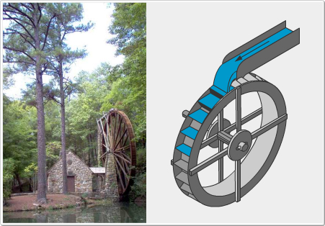
Vízenergia hasznosítás rövid története
Alulcsapott vízikerék: ennél a típusnál a lapátok belemerülnek az áramló folyóba, így szinte minden áramló vízben lehet használni. Sajnos azonban a hátránya az, hogy a folyóban rejlő energiának 15- 20%-át képes csak kinyerni. Az áramló víz kikerüli a kereket, ha nagy annak az ellenállása.
Felülcsapott vízikerék: zárt lappátokra felülről érkezik a víz, ezért maga a kerék sokkal masszívabb mivel el kell bírnia a víz súlyát. Az áradások nem befolyásolják a működését, mivel a víz egy csatornán keresztül érkezik a kerékre, amelyen egy zsilipkapuval szabályozható a víz mennyisége. A rajta átáramló víz helyzeti energiájának 60-70%-át képes kinyerni.
Alulcsapott Felül csapott vízikerék
2026. 03. 12.
Dr. Szlivka Ferenc: Vízenergia hasznosítás
,
5
Notes:
A XVIII. század végére három vízikeréktípus volt használatban, amelyek a víz nyomómagasságában tértek el:
Alulcsapott vízikerék: ennél a típusnál a lapátok belemerülnek az áramló folyóba, így szinte minden áramló vízben lehet használni. Sajnos azonban a hátránya az, hogy a folyóban rejlő energiának 15−20%-át képes csak kinyerni. Az áramló víz kikerüli a kereket, ha annak nagy az ellenállása.
Felülcsapott vízikerék: zárt lappátokra felülről érkezik a víz, ezért maga a kerék sokkal masszívabb, mivel el kell bírnia a víz súlyát. Az áradások nem befolyásolják a működését, mivel a víz egy csatornán keresztül érkezik a kerékre, amelyen egy zsilipkapuval szabályozható a víz mennyisége. A rajta átáramló víz helyzeti energiájának 60−70%-át képes kinyerni.

Slide 6
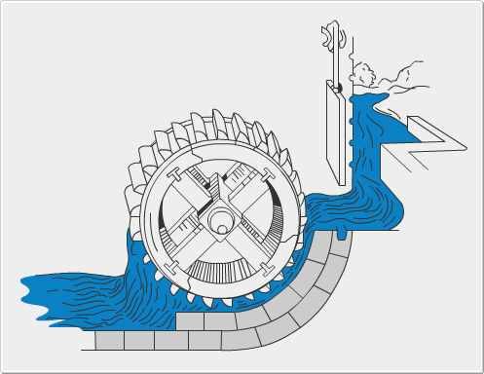
Vízikerekek
Középen csapott vízikerék: a víz itt is egy csatornán keresztül érkezik és kb. a keréktengelynél folyik a kerék lapátjaiba. Előnye, hogy nem szükséges olyan nagy esésmagasság, mint a felülcsapottnál, ahol a beáramló és kiáramló víz magasságkülönbségének legalább akkorának kell lennie, mint a kerék átmérője. Ez a vízikerék is függőleges helyzetű, hozzávetőlegesen a kerék közepénél (a tengely magasságában, vagy egy kicsivel feljebb) ömlik rá a víz a kerék lapátjaira. A középen csapott kerekek az USA-ban a leggyakoribb vízkerekek, azt mondják, hogy az amerikai ipari forradalmat ezek hajtották. A kerék általában falazott lehetőleg szűk csatornában forog. Ez a vízikerék már a vízturbinák előfutárának is tekinthető!
Középen csapott vízikerék
2026. 03. 12.
Dr. Szlivka Ferenc: Vízenergia hasznosítás
,
6
Notes:
Középen csapott vízikerék: a víz itt is egy csatornán keresztül érkezik, és kb. a keréktengelynél folyik a kerék lapátjaiba. Előnye, hogy nem szükséges olyan nagy esésmagasság, mint a felülcsapottnál, ahol a beáramló és kiáramló víz magasságkülönbségének legalább akkorának kell lennie, mint a kerék átmérője. Ez a vízikerék is függőleges helyzetű, hozzávetőlegesen a kerék közepénél (a tengely magasságában vagy egy kicsivel feljebb) ömlik rá a víz a kerék lapátjaira. A középen csapott kerekek az Egyesült Államokban a leggyakoribb vízkerekek, azt mondják, hogy az amerikai ipari forradalmat ezek „hajtották”. A középen csapott kerekek kevésbé hatékonyak a felülcsapott kerekeknél, de jobb a hatásfokuk, mint az alulcsapott kerekeké. A lapátok oldalról is zártak, és így kanalat képeznek, mint a legtöbb felülcsapott vízkeréknél.

Slide 7
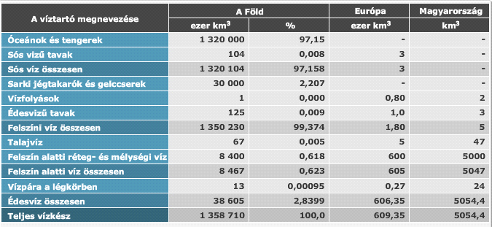
A Föld vízkészlete
ezer
A Földön a víz igen nagy mennyiségben van jelen. Ha egyenletesen volna elosztva, a Föld felszínén mintegy 2700 méter vastag burkot lehetne belőle képezni. A Föld vízkészletének jelentős része, mintegy 97%-a a tengerekben és óceánokban van jelen, amely magas sótartalma miatt közvetlenül nem alkalmas sem ivóvíz-, sem iparivíz-felhasználásra, még mezőgazdasági célokra sem.
2026. 03. 12.
Dr. Szlivka Ferenc: Vízenergia hasznosítás
,
7
Notes:
A Földön a víz igen nagy mennyiségben van jelen. Ha egyenletesen volna elosztva, a Föld felszínén mintegy 2700 méter vastag burkot lehetne belőle képezni. Ebből úgy tűnhet, hogy a vízkészletek kimeríthetetlenek, holott valójában a Föld ivóvíz- és iparivíz-készletei végesek. A Föld vízkészletének jelentős része, mintegy 97%-a a tengerekben és óceánokban van jelen, amely magas sótartalma miatt közvetlenül nem alkalmas sem ivóvíz-, sem iparivíz-felhasználásra, még mezőgazdasági célokra sem.

Slide 8
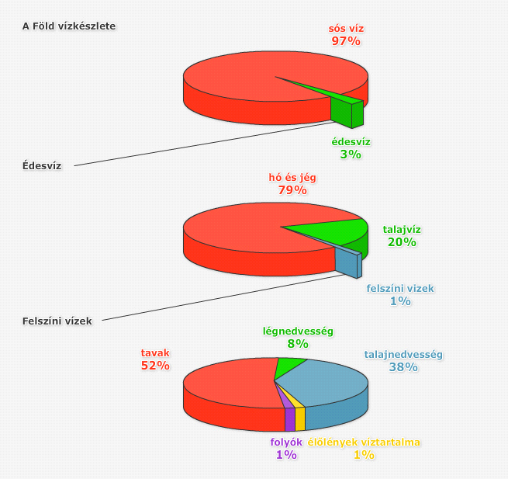
A Föld vízkészlete
A fennmaradó 2−3% ugyan édesvíz, amelynek azonban nagy része jég formájában található meg. Közvetlen ivóvíz-kitermelésre a Földön föllelhető összes víznek alig 0,307%-a alkalmas, és ebben a mennyiségben már benne vannak a kitermelhető felszíni vizek, a folyók, a tavak édesvizei, de még a felső rétegvizek is.
2026. 03. 12.
Dr. Szlivka Ferenc: Vízenergia hasznosítás
,
8
Notes:
A fennmaradó 2−3% ugyan édesvíz, amelynek azonban nagy része jég formájában található meg. Közvetlen ivóvíz-kitermelésre a Földön föllelhető összes víznek alig 0,307%-a alkalmas, és ebben a mennyiségben már benne vannak a kitermelhető felszíni vizek, a folyók, a tavak édesvizei, de még a felső rétegvizek is.

Slide 9
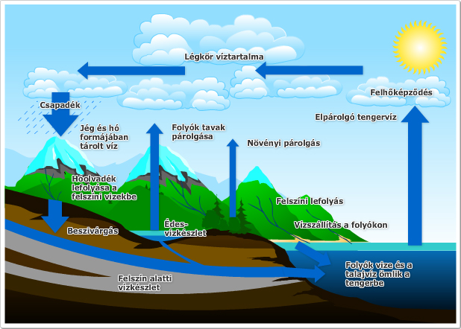
A víz körforgása
A Föld felszínéről elpárolgó víz helyzeti energiát nyer. Amikor kicsapódik és csapadék formájában a Föld felszínére visszahullik, a helyzeti energiájának nagy részét elveszti. A megmaradó energia nagysága attól függ, hogy a csapadék milyen tengerszint feletti magasságban ér földet. Ez a helyzeti energia a mederhez súrlódás és a víz belső súrlódása következtében hőenergiává alakul át. Hozzávetőleges számítások alapján a Napból a Földre jutó energiamennyiségnek körülbelül 23%-a a víz körforgásának fenntartására fordítódik. Ennek az energiának mintegy 99%-a a párolgásra fordítódik, amely számunkra kihasználhatatlan. A megmaradó töredék a földfelszínen mozgó víz helyzeti és mozgási energiája.
2026. 03. 12.
Dr. Szlivka Ferenc: Vízenergia hasznosítás
,
9
Notes:
A Föld felszínéről elpárolgó víz helyzeti energiát nyer. Amikor kicsapódik és csapadék formájában a Föld felszínére visszahullik, a helyzeti energiájának nagy részét elveszti. A megmaradó energia nagysága attól függ, hogy a csapadék milyen tengerszint feletti magasságban ér földet. Ez a helyzeti energia a mederhez súrlódás és a víz belső súrlódása következtében hőenergiává alakul át. Hozzávetőleges számítások alapján a Napból a Földre jutó energiamennyiségnek körülbelül 23%-a a víz körforgásának fenntartására fordítódik. Ennek az energiának mintegy 99%-a a párolgásra fordítódik, amely számunkra kihasználhatatlan. A megmaradó töredék a földfelszínen mozgó víz helyzeti és mozgási energiája.

Slide 10
A víz felhasználása
A lakosság életmódjának nagymértékű változása magával hozta a vízigény gyors ütemű növekedését is.
Az embernek naponta átlagban 1,2-1,5 liter vízre van szüksége a szervezetében lezajló folyamatokhoz. Természetesen ennél lényegesen nagyobb a napi vízfogyasztás, amely jelenleg egy városi embernél 150-300 liter vizet tesz ki naponta.
A víz a termelés szempontjából is alapvető jelentőségű, ahol alap- és segédanyagként, ill. szállítóközegként szerepelhet.
A gazdaságon belül az ipar az egyik legnagyobb vízfelhasználó; az egyes iparágak közül a villamosenergia-iparnak van a legtöbb vízre szüksége, mindenekelőtt hűtési célokra.
A következő táblázatban láthatjuk (2008) évre vonatkozóan és kontinensekre bontva villamos energia termelést és a vízenergia termelést. Hogy összehasonlításunk legyen a Paksi atomerőmű 2010-ben 15761 GWh, ami körülbelül 16 TWh villamos energiát termelt. Ez Magyarország egy éves villamos energia fogyasztásának kb. 40%-a.
2026. 03. 12.
Dr. Szlivka Ferenc: Vízenergia hasznosítás
,
10
Notes:
A Föld felszínéről elpárolgó víz helyzeti energiát nyer. Amikor kicsapódik és csapadék formájában a Föld felszínére visszahullik, a helyzeti energiájának nagy részét elveszti. A megmaradó energia nagysága attól függ, hogy a csapadék milyen tengerszint feletti magasságban ér földet. Ez a helyzeti energia a mederhez súrlódás és a víz belső súrlódása következtében hőenergiává alakul át. Hozzávetőleges számítások alapján a Napból a Földre jutó energiamennyiségnek körülbelül 23%-a a víz körforgásának fenntartására fordítódik. Ennek az energiának mintegy 99%-a a párolgásra fordítódik, amely számunkra kihasználhatatlan. A megmaradó töredék a földfelszínen mozgó víz helyzeti és mozgási energiája.

Slide 11
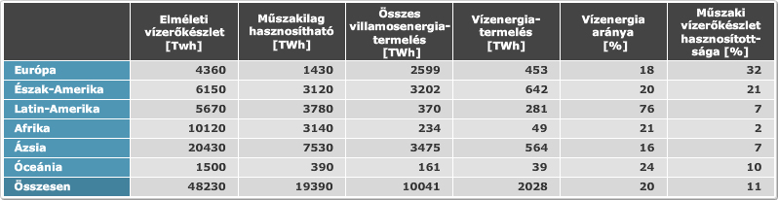
A hasznosítható vízenergia
Európa áll a legjobban a hasznosítás terén, mert itt átlagosan 32%-át hasznosítjuk a műszakilag hasznosítható vízenergiának. Ezt követi Észak-Amerika 21%-al. Latin-Amerika ugyan csak 7%-át hasznosítja a műszakilag hasznosítható készletnek, de összes villamos energiájának ¾-ed részét vízerőművek állítják elő!
Nézzük a következőkben a „legeket”, csak érdekességképpen.
2026. 03. 12.
Dr. Szlivka Ferenc: Vízenergia hasznosítás
,
11
Notes:
A felső táblázatban láthatjuk a 2008-as évre vonatkozóan és kontinensekre bontva a villamosenergia-termelést és a vízenergia-termelést. Hogy összehasonlításunk legyen, a Paksi atomerőmű 2010-ben 15 761 GWh-ot, ami körülbelül 16 TWh, villamos energiát termelt. Ez Magyarország egy éves villamosenergia-fogyasztásának kb. 40%-a.
Ma a legnagyobb erőmű a kínai Három-szurdok-erőmű. A Három-szurdok-gát (vagy Torok) hossza 2309 m, magassága 185 m és felépítéséhez 16 millió m3 betont használtak fel. A munkálatok 1993-ban kezdődtek, és a tárolót 2003. június elsején kezdték feltölteni. A tervek szerint 2009-ig kell a turbinákat beindítani, de mivel már elkészült a betonfal, ez már 2008-ban megtörténhet

Slide 12
A Világ tizenegy legnagyobb teljesítményű vízerőműve
Sorrend | A gát neve | Ország | Üzembehelyezés éve | Kapacitás (MW) | Max. Kapacitás (MW)
1 | Három szurdok gát | Kína | 2008 | 21000 | 21.000
2 | Turukhansk | USSR | 1994 | ? | 20.000
3 | Itaipu | Brazil/Paraguay | 1983 | 7.400 | 12.600
4 | Grand Coulee | USA | 1942 | 7.460 | 10.830
5 | Grui (Raul Leoni) | Venezuela | 1968 | 10.300 | 10.300
6 | Tucurui (Raul G. Lhano) | Brazil | 1984 | 7.460 | 7.960
7 | Sayano-Shushensk | USSR | 1980 | 6.400 | 6.400
8 | Corpus Posadas | Argentina/Paraguay | 1990 | - | 6.000
9 | Krasnoyarsk | USSR | 1968 | 6.000 | 6.000
10 | La Grand 2 | Canada | 1979 | 5.328 | 5.328
11 | Churchill Falls | Canada | 1971 | 5.225 | 5.225
2026. 03. 12.
Dr. Szlivka Ferenc: Vízenergia hasznosítás
,
12

Slide 13
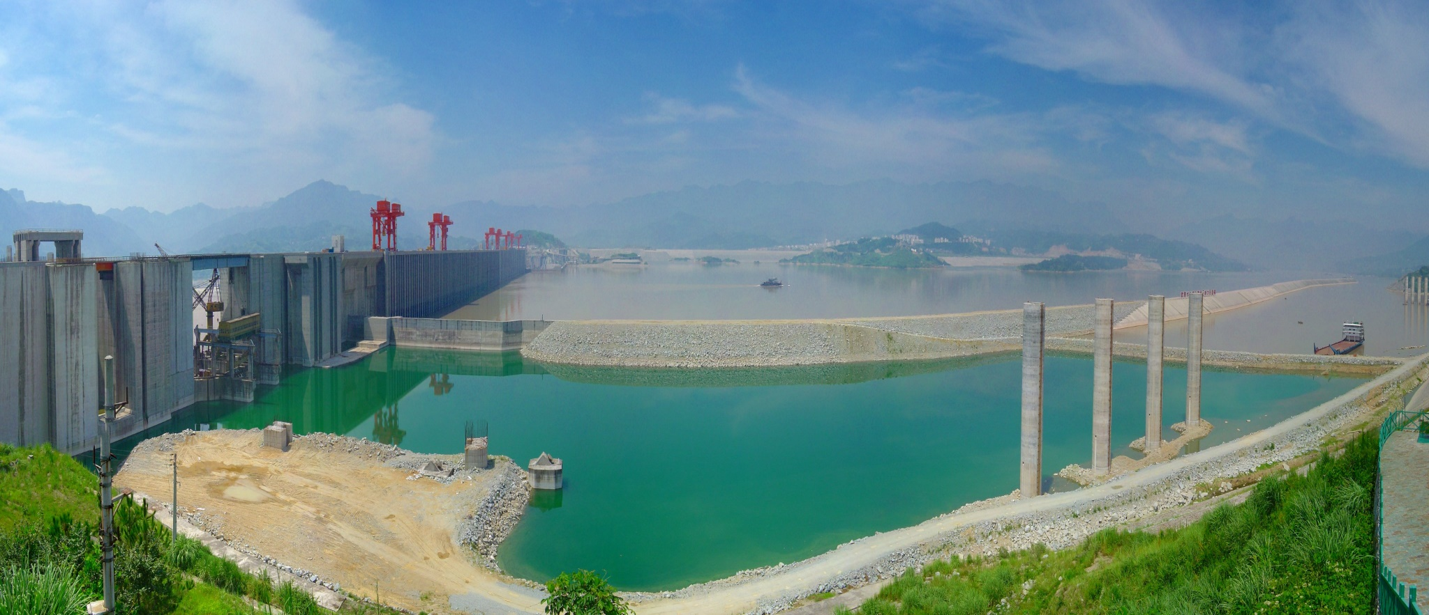
A Három Szurdok Gát és erőmű
Ma a legnagyobb erőmű a kínai Három Szurdok Erőmű A Három Szurdok (vagy Torok) gát hossza 2309 m, magassága 185 m és felépítéséhez 16 millió m3 betont használtak fel. A munkálatok 1993-ban kezdődtek, és a tárolót 2003. június elsején kezdték feltölteni. A tervek szerint 2009-ig kellett a turbinákat beindítani. Ez meg is történt.
2026. 03. 12.
Dr. Szlivka Ferenc: Vízenergia hasznosítás
,
13

Slide 14
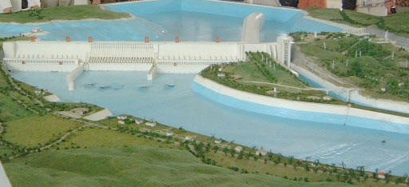
A Három Szurdok Gát és erőmű
2026. 03. 12.
Dr. Szlivka Ferenc: Vízenergia hasznosítás
,
14

Slide 15
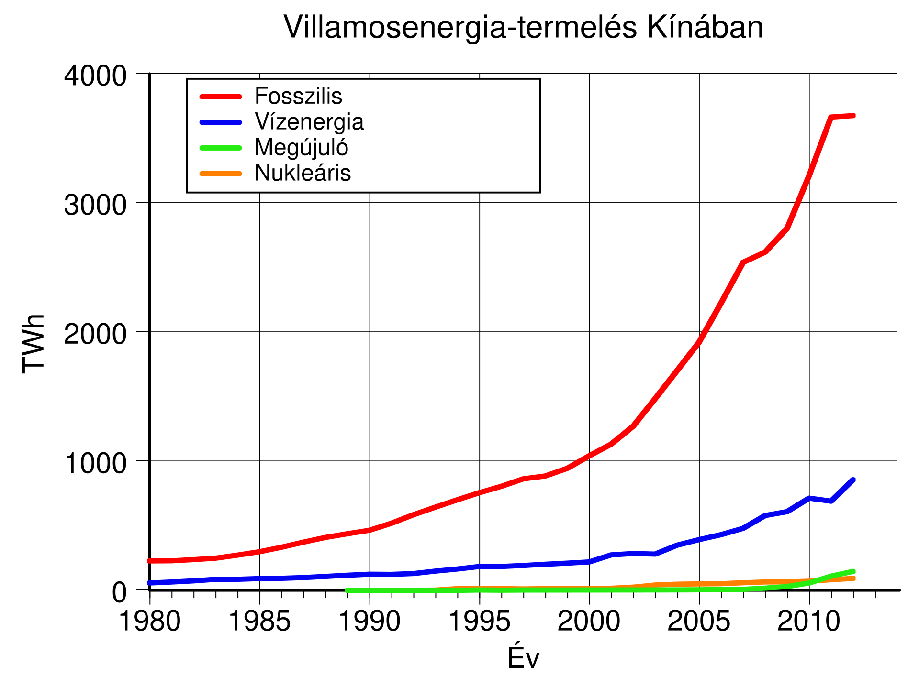
A Három Szurdok Gát és erőmű
2026. 03. 12.
Dr. Szlivka Ferenc: Vízenergia hasznosítás
,
15

Slide 16
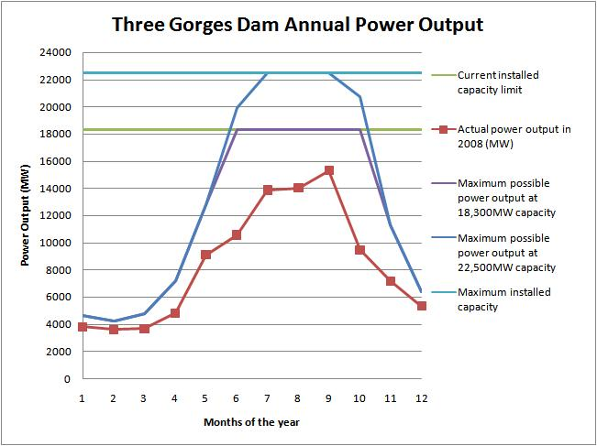
A Három Szurdok Gát és erőmű
2026. 03. 12.
Dr. Szlivka Ferenc: Vízenergia hasznosítás
,
16

Slide 17
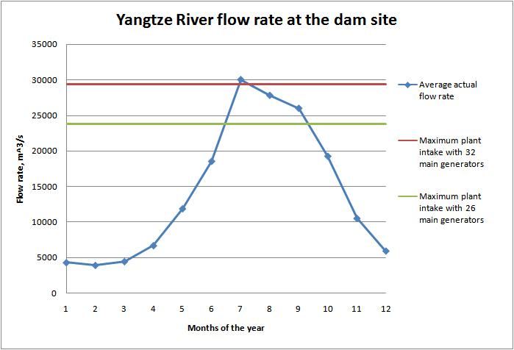
A Yangce folyó vízhozama
2026. 03. 12.
Dr. Szlivka Ferenc: Vízenergia hasznosítás
,
17

Slide 18
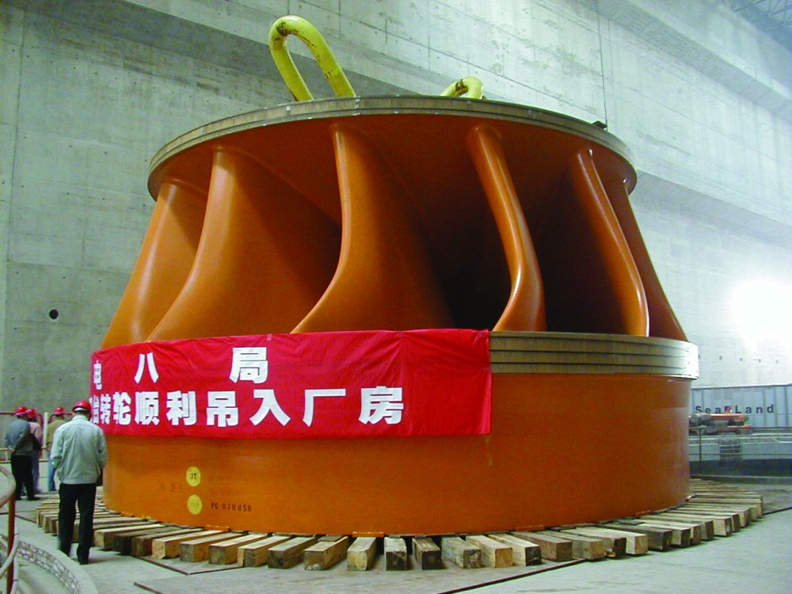
A Francis turbina kereke
2026. 03. 12.
Dr. Szlivka Ferenc: Vízenergia hasznosítás
,
18

Slide 19
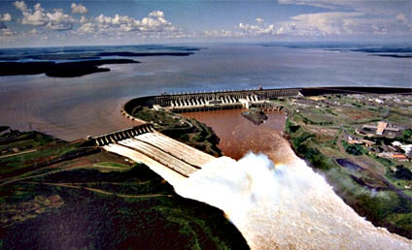
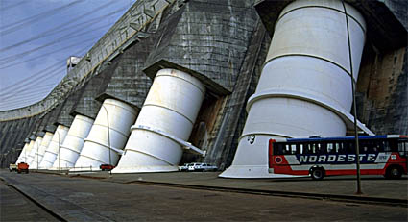
Az Itaipu vízerőmű
A második legnagyobb az Itaipu Vízerőmű, távlati képét illetve a turbinák nyomócsöveit láthatjuk a következő képeken. A hatalmas duzzasztógát a 175 km hosszú, átlagosan 8 km széles tavat hoz létre, amelynek vízfelülete kb. kétszerese a Balaton vízfelületének. Az erőmű teljesítménye egész Magyarország villamos energia szükségletét képes lenne fedezni. Brazil/Paraguay határán 7.400 MW max. capacitás 12.600 MW kb. Sao Paulot (22-23 millió lakos külvárokkal együtt) látja el villamos energiával.
2026. 03. 12.
Dr. Szlivka Ferenc: Vízenergia hasznosítás
,
19
Notes:
A második legnagyobb az Itaipu vízerőmű (Brazilia és Paragvaj határán) távlati képét, illetve a turbinák nyomócsöveit láthatjuk a következő képeken. A hatalmas duzzasztógát a 175 km hosszú, átlagosan 8 km széles tavat hoz létre, amelynek vízfelülete kb. kétszerese a Balaton vízfelületének. Az erőmű teljesítménye egész Magyarország villamosenergia-szükségletét képes lenne fedezni.

Slide 20
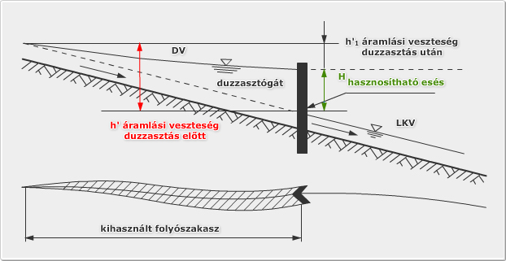
A vízerő hasznosítás alapelve
A vízerőhasznosításkor a vízben rejlő helyzeti energiának az a része hasznosítható, amelyet nem a mederellenállás legyőzésére kell fordítani. Másik oldalról nézve: ha a mederellenállást csökkentjük, akkor a felszabaduló energiát hasznosíthatjuk energiatermelésre. A mederellenálláskor fellépő súrlódási energiaveszteség közelítőleg a víz sebességének köbével arányos, így a mederellenállás leghatékonyabban a vízsebesség csökkentésével érhető el.
2026. 03. 12.
Dr. Szlivka Ferenc: Vízenergia hasznosítás
,
20
Notes:
A vízerő-hasznosításkor a vízben rejlő helyzeti energiának az a része hasznosítható, amelyet nem a mederellenállás legyőzésére kell fordítani. Másik oldalról nézve: ha a mederellenállást csökkentjük, akkor a felszabaduló energiát hasznosíthatjuk energiatermelésre. A mederellenálláskor fellépő súrlódási energiaveszteség közelítőleg a víz sebességének köbével arányos, így a mederellenállás leghatékonyabban a vízsebesség csökkentésével érhető el. A sebesség csökkenése a vízszállításhoz szükséges esésnek a csökkentésével és a meder keresztszelvényének növelésével érhető el. Az áramlási sebesség csökkenthető úgy, hogy megnöveljük a vízmélységet. Ez duzzasztómű vagy völgyzárógát segítségével valósítható meg, s az így nyert H esést hasznosítjuk.

Slide 21
A vízerő hasznosítás alapelve
Az áramlási veszteségek , a sebesség négyzetével változnak, ezért az egységnyi idő
alatt végzett, illetve a súrlódásra elvesztett munka:
A térfogatáram Ahol ρ a víz sűrűsége, t pedig az idő.
2026. 03. 12.
Dr. Szlivka Ferenc: Vízenergia hasznosítás
,
21
Notes:
A vízerő-hasznosításkor a vízben rejlő helyzeti energiának az a része hasznosítható, amelyet nem a mederellenállás legyőzésére kell fordítani. Másik oldalról nézve: ha a mederellenállást csökkentjük, akkor a felszabaduló energiát hasznosíthatjuk energiatermelésre. A mederellenálláskor fellépő súrlódási energiaveszteség közelítőleg a víz sebességének köbével arányos, így a mederellenállás leghatékonyabban a vízsebesség csökkentésével érhető el. A sebesség csökkenése a vízszállításhoz szükséges esésnek a csökkentésével és a meder keresztszelvényének növelésével érhető el. Az áramlási sebesség csökkenthető úgy, hogy megnöveljük a vízmélységet. Ez duzzasztómű vagy völgyzárógát segítségével valósítható meg, s az így nyert H esést hasznosítjuk.

Slide 22
A duzzasztás
2026. 03. 12.
Dr. Szlivka Ferenc: Vízenergia hasznosítás
,
22
Notes:
A bősi erőmű üzemvízcsatornával oldja meg a Duna vízenergiájának hasznosítását. Az energiatermelésre felhasznált hányad az eredeti meder és az üzemvízcsatorna közötti vízmegosztás arányától függ. Ez a megosztási arány hosszú ideig viták forrása (volt) Szlovákia és Magyarország között. A bősi erőmű névleges beépített teljesítménye 720 MW.
A súrlódás legyőzésére fordított munka 60−70%-a megtakarítható az előbbi módszerek valamelyikével. Ahol a vízfolyás eredeti hidraulikai viszonyait megváltoztatjuk, azt a vízenergia szempontjából kihasznált folyószakasznak nevezzük.

Slide 23
Vízerőkészlet
A vízfolyásokban rejlő potenciális elméleti vízerőkészletnek a gyakorlatban csak egy része hasznosítható, részben gazdasági okok miatt. Ezért amikor valamely vízfolyás, ország vagy Föld vízerőkészletéről beszélünk, meg kell különböztetnünk elméleti, műszakilag hasznosítható és gazdaságosan hasznosítható vízerőkészletet.
Elméleti vízerőkészleten valamely vízfolyás adott szakaszának egy évre vonatkozó teljesítményét (E) értjük, amely az képlettel számítható.
A műszakilag hasznosítható vízerőkészlet nagy általánosságban az elméletileg számíthatónak mintegy 60%-a, hiszen az energia átalakításához, a víznek a felhasználási helyhez és onnan történő elvezetéséhez is energiára van szükség.
A gazdaságosan hasznosítható vízerőkészlet a műszakilag hasznosítható mindenkori energia költségek, más energiahordozó pl. a nyersolaj ára, az építési költségek, állami támogatások stb.
2026. 03. 12.
Dr. Szlivka Ferenc: Vízenergia hasznosítás
,
23
Notes:
Nemzetközi megegyezés szerint a „Q” vízhozamot a közepes, az 50%-os és a 95%-os tartóssággal figyelembe véve beszélünk Pk P50 és P95 teljesítményekről, illetve Ek, E50, E95 évi energia mennyiségekről.

Slide 24
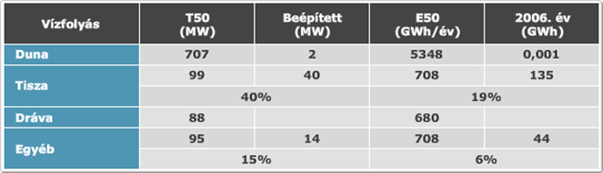
A Magyarországi vízerőkészlet
A vízerő: Duna 72%, Tisza 10%, Dráva 9%, Rába, Hernád 5%, egyéb 4%.
2026. 03. 12.
Dr. Szlivka Ferenc: Vízenergia hasznosítás
,
24
Notes:
A teljes hasznosítás esetén kinyerhető energia 7,0−7,5 TWh/év, azaz 7000−7500 millió kWh évente.
A valóságban viszont: a Dunán a bősi (Gabcsikovo) erőmű Szlovákiával közös 720 MW beépített teljesítmény, amit napi 5 óra csúcsüzemre terveztek. A meg nem épült Nagymarosi erőmű 160 MW teljesítményű lett volna; a Tiszán a Tiszalöki vízerőmű és a kiskörei vízerőmű található 12,5 MW és 28 MW teljesítménnyel; a Rábán és a Hernádon, ill. mellékfolyóikon üzemel a hazai törpe vízművek többsége; egyéb, kisebb folyókon is működnek törpe erőművek. Az utóbbi öt évben elég sok ilyen jellegű kis- és törpeerőmű létesült, főként uniós támogatással. A későbbiekben majd néhányat tárgyalunk részleteiben is.

Slide 25
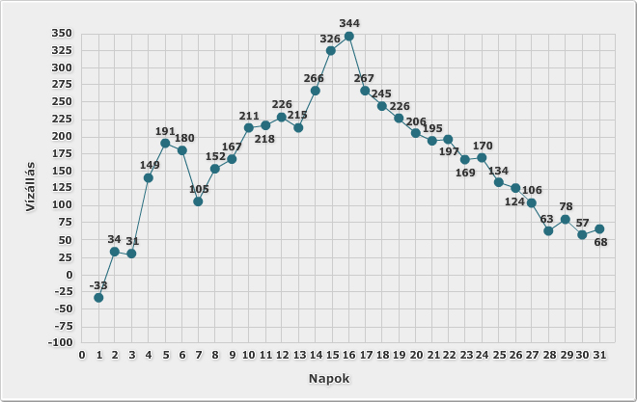
Vízmagasság görbe
Vízállásgörbe
Az ábrán látható, egy hónapra (31 napra) kiterjedő vízállásgörbe egy heves vízjárású folyó jellegzetes áradását és apadását mutatja. A meredek emelkedés és az azt követő gyors apadás arra utal, hogy a vízgyűjtő területen hirtelen, nagy mennyiségű csapadék hullott, ami gyorsan levonult.
A grafikon a Dráva folyó Szentborbási vízmérce állomásának 2000. októberi vízállását ábrázolja. A görbe maximuma 344 cm körül tetőzik a hónap közepén.
2026. 03. 12.
Dr. Szlivka Ferenc: Vízenergia hasznosítás
,
25
Notes:
Napi rendszerességgel mérik szinte valamennyi lényeges vízfolyás vízállását. Az ilyen vízállásgörbét mutat a Dráván 2000 októberére vonatkozóan.
A naponta mért vízállásokból nagyon sokféle adatot lehet meghatározni egy adott folyószakaszra vonatkozóan.

Slide 26
Vízmagasság tartam görbe
A vízmagasság tartam görbe szerkesztett (vízmagasság) gyakorisági tartóssági görbét Az ábra függőleges tengelyén a hónap során a vízmércéről leolvasott vízmagasság van feltüntetve cm-ben. A vízszintes tengelyen a „0”-tól jobbra a hónapban lévő napok száma (31) gyakran %-ban is feltüntetik. Az ábra szerkesztését a Duna esetében majd részletesen tárgyaljuk egy példán.
2026. 03. 12.
Dr. Szlivka Ferenc: Vízenergia hasznosítás
,
26
Notes:
Napi rendszerességgel mérik szinte valamennyi lényeges vízfolyás vízállását. Az ilyen vízállásgörbét mutat a Dráván 2000 októberére vonatkozóan.
A naponta mért vízállásokból nagyon sokféle adatot lehet meghatározni egy adott folyószakaszra vonatkozóan.

Slide 27
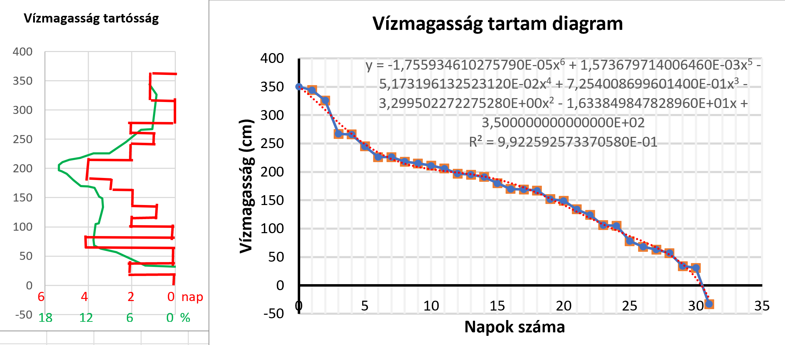
Vízmagasság tartam és tartóssági görbék
A diagramok lényege, hogy míg a tartamdiagram azt mutatja meg, mennyi ideig volt a víz egy szint felett, addig a gyakoriság azt mutatja meg, mennyi ideig volt pontosan két szint között. Az ábrán 20 cm-enkénti közöket vizsgáltunk a piros görbével. A zöld görbe pedig a tartamdiagram analitikus közelítésének (piros pontozott vonal) deriválásával készült. Ld. részletesen később. Grafikai szempontból a gyakorisági görbe a tartamgörbe negatív deriváltjaként (meredekségeként) is felfogható.
2026. 03. 12.
Dr. Szlivka Ferenc: Vízenergia hasznosítás
,
27
Notes:
Napi rendszerességgel mérik szinte valamennyi lényeges vízfolyás vízállását. Az ilyen vízállásgörbét mutat a Dráván 2000 októberére vonatkozóan.
A naponta mért vízállásokból nagyon sokféle adatot lehet meghatározni egy adott folyószakaszra vonatkozóan.

Slide 28
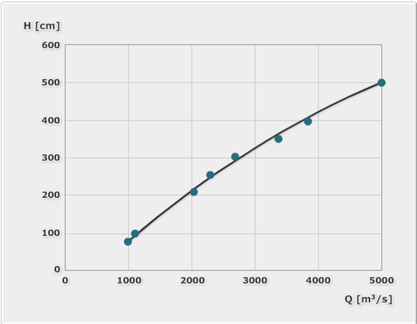
Vízhozam görbe
Vízhozam görbe (Duna Dunaújváros )
Amennyiben ismerjük a vízmérés helyén a folyó szelvényét, illetve a vízsebességet, akkor meg tudjuk határozni egy aktuális vízszintből a folyó aktuális vízhozamát. Ezt mérésekkel és számításokkal lehet elvégezni. Az adott mérési szelvényben rendelkezésünkre áll a vízhozamgörbe, amelyet az ábrán láthatunk. A vízhozamgörbe általában jellemzően enyhén parabola alakú, a vízszintváltozás felől nézve. Ennek oka a felfelé táguló meder és a magasabb víznél a fenéksúrlódás relatív csökkenése. (De gyakorlatban lineárisnak tekinthető.)
2026. 03. 12.
Dr. Szlivka Ferenc: Vízenergia hasznosítás
,
28
Notes:
Amennyiben ismerjük a vízmérés helyén a folyó szelvényét, illetve a vízsebességet, akkor meg tudjuk határozni egy aktuális vízszintből a folyó aktuális vízhozamát. Ezt mérésekkel és számításokkal lehet elvégezni. Az adott mérési szelvényben rendelkezésünkre áll a vízhozamgörbe, amelyet az ábrán láthatunk. A vízhozamgörbe általában jellemzően enyhén parabola alakú, a vízszintváltozás felől nézve. Ennek oka a felfelé táguló meder és a magasabb víznél a fenéksúrlódás relatív csökkenése.

Slide 29
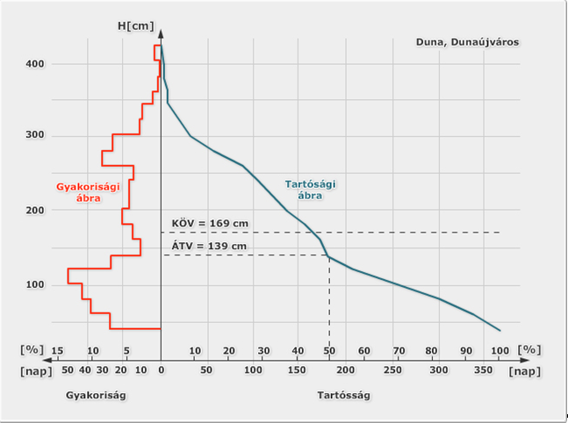
Tartóssági és gyakorisági görbék
Vízmagasság tartóssági és gyakorisági görbe Duna, Dunaújvárosnál
2026. 03. 12.
Dr. Szlivka Ferenc: Vízenergia hasznosítás
,
29
Notes:
Példaként nézzük a Dunaújvárosnál mért adatokból szerkesztett (vízmagasság) gyakorisági tartóssági görbét Az ábra függőleges tengelyén az év (1972) során a vízmércéről leolvasott vízmagasság van feltüntetve cm-ben. A vízszintes tengelyen a „0”-tól jobbra az évben lévő napok száma (365) és % van feltüntetve. A „0”-tól balra pedig szintén napokban megadott gyakoriság van feltüntetve. Az ábra szerkesztése a következő elvek alapján történik:
Az év minden napján feljegyzett vízállás adatsorát ismerjük. A legnagyobb H_{max}=420cm és a legkisebb H_{min}=40cm közötti távolságot felosztjuk egyenlő részekre (jelen esetben 19 részre, így az osztályköz 20 cm), egy osztás nagysága az osztályköz. Ezt követően megszámoljuk, hogy 40 cm és 40+20 (osztályköz) cm tartományban hány nap tartózkodott a vízszint. Jelen esetben 7 nap. Eztán 60 cm és 60+20 cm között, ami 10 nap. És így haladunk a 420 cm-ig. Ezt megrajzolva az ábra bal oldalára, megkapjuk a vízmagasság-gyakorisági ábrát. Látható, hogy a leggyakoribb vízszint a 100 és 120 cm közötti tartomány évi 50 nappal.

Slide 30
Tartóssági és gyakorisági görbék
A KÖV középvíz egy adott vízmérce hosszú idősorának (általában 30-50 év) számtani átlaga. Ez jelenti a folyó statisztikai „normál” állapotát.
Jelentősége: Ehhez viszonyítják, hogy az aktuális vízállás alacsonynak vagy magasnak számít-e.
Példa: Ha a Duna budapesti mérőjénél a sokéves KÖV ~350 cm, de a mai vízállás csak 100 cm, akkor a folyó a "normális" szintje alatt van 2,5 méterrel.
ÁTV – Átlagos Területi Vízszint (vagy Tartammal súlyozott középvíz)
Az ÁTV nem egyszerű átlag, hanem a tartamgörbéből származtatott érték. Ez azt a vízszintet jelöli, amelynél a vízállások az idő felében (50%-ában) magasabbak, a másik felében alacsonyabbak voltak. Jelentősége: Reálisabb képet ad a folyó medertelítettségéről, mert egy-egy rövid, de extrém árhullám nem húzza el az értéket (szemben a KÖV-vel).
Példa: Egy hegyi pataknál egyetlen brutális villámárvíz a KÖV-et (számtani átlagot) 50 cm-re is feltolhatja, miközben a patak az év 360 napján csak bokáig ér. Az ÁTV ebben az esetben pl. 15 cm lesz, ami sokkal jobban leírja a patak valódi, mindennapi arcát.
A matematikai közép: A tartammal súlyozott középérték az a szint, amely felett a tartamgörbe alatti terület megegyezik a görbe feletti (de a maximum alatti) területtel. Ez a területi középérték.
2026. 03. 12.
Dr. Szlivka Ferenc: Vízenergia hasznosítás
,
30
Notes:
Példaként nézzük a Dunaújvárosnál mért adatokból szerkesztett (vízmagasság) gyakorisági tartóssági görbét Az ábra függőleges tengelyén az év (1972) során a vízmércéről leolvasott vízmagasság van feltüntetve cm-ben. A vízszintes tengelyen a „0”-tól jobbra az évben lévő napok száma (365) és % van feltüntetve. A „0”-tól balra pedig szintén napokban megadott gyakoriság van feltüntetve. Az ábra szerkesztése a következő elvek alapján történik:
Az év minden napján feljegyzett vízállás adatsorát ismerjük. A legnagyobb H_{max}=420cm és a legkisebb H_{min}=40cm közötti távolságot felosztjuk egyenlő részekre (jelen esetben 19 részre, így az osztályköz 20 cm), egy osztás nagysága az osztályköz. Ezt követően megszámoljuk, hogy 40 cm és 40+20 (osztályköz) cm tartományban hány nap tartózkodott a vízszint. Jelen esetben 7 nap. Eztán 60 cm és 60+20 cm között, ami 10 nap. És így haladunk a 420 cm-ig. Ezt megrajzolva az ábra bal oldalára, megkapjuk a vízmagasság-gyakorisági ábrát. Látható, hogy a leggyakoribb vízszint a 100 és 120 cm közötti tartomány évi 50 nappal.

Slide 31
Tartóssági és gyakorisági görbék
Vízmagasság tartóssági és gyakorisági görbe Duna, Dunaújvárosnál
180 cm
160 cm
120 cm
100 cm
5 %
13 %
20 nap
55 nap
2026. 03. 12.
Dr. Szlivka Ferenc: Vízenergia hasznosítás
,
31
Notes:
Példaként nézzük a Dunaújvárosnál mért adatokból szerkesztett (vízmagasság) gyakorisági tartóssági görbét Az ábra függőleges tengelyén az év (1972) során a vízmércéről leolvasott vízmagasság van feltüntetve cm-ben. A vízszintes tengelyen a „0”-tól jobbra az évben lévő napok száma (365) és % van feltüntetve. A „0”-tól balra pedig szintén napokban megadott gyakoriság van feltüntetve. Az ábra szerkesztése a következő elvek alapján történik:
Az év minden napján feljegyzett vízállás adatsorát ismerjük. A legnagyobb H_{max}=420cm és a legkisebb H_{min}=40cm közötti távolságot felosztjuk egyenlő részekre (jelen esetben 19 részre, így az osztályköz 20 cm), egy osztás nagysága az osztályköz. Ezt követően megszámoljuk, hogy 40 cm és 40+20 (osztályköz) cm tartományban hány nap tartózkodott a vízszint. Jelen esetben 7 nap. Eztán 60 cm és 60+20 cm között, ami 10 nap. És így haladunk a 420 cm-ig. Ezt megrajzolva az ábra bal oldalára, megkapjuk a vízmagasság-gyakorisági ábrát. Látható, hogy a leggyakoribb vízszint a 100 és 120 cm közötti tartomány évi 50 nappal.

Slide 32
Tartóssági és gyakorisági görbék
Vízmagasság tartóssági és gyakorisági görbe Duna, Dunaújvárosnál
2026. 03. 12.
Dr. Szlivka Ferenc: Vízenergia hasznosítás
,
32
Notes:
Példaként nézzük a Dunaújvárosnál mért adatokból szerkesztett (vízmagasság) gyakorisági tartóssági görbét Az ábra függőleges tengelyén az év (1972) során a vízmércéről leolvasott vízmagasság van feltüntetve cm-ben. A vízszintes tengelyen a „0”-tól jobbra az évben lévő napok száma (365) és % van feltüntetve. A „0”-tól balra pedig szintén napokban megadott gyakoriság van feltüntetve. Az ábra szerkesztése a következő elvek alapján történik:
Az év minden napján feljegyzett vízállás adatsorát ismerjük. A legnagyobb H_{max}=420cm és a legkisebb H_{min}=40cm közötti távolságot felosztjuk egyenlő részekre (jelen esetben 19 részre, így az osztályköz 20 cm), egy osztás nagysága az osztályköz. Ezt követően megszámoljuk, hogy 40 cm és 40+20 (osztályköz) cm tartományban hány nap tartózkodott a vízszint. Jelen esetben 7 nap. Eztán 60 cm és 60+20 cm között, ami 10 nap. És így haladunk a 420 cm-ig. Ezt megrajzolva az ábra bal oldalára, megkapjuk a vízmagasság-gyakorisági ábrát. Látható, hogy a leggyakoribb vízszint a 100 és 120 cm közötti tartomány évi 50 nappal.

Slide 33
Tartóssági és gyakorisági görbék analitikus közelítése
Vízmagasság tartóssági és gyakorisági görbe Duna, Dunaújvárosnál
8,0 6,0 4,0 2,0 0,0 ( %)
2026. 03. 12.
Dr. Szlivka Ferenc: Vízenergia hasznosítás
,
33
Notes:
Példaként nézzük a Dunaújvárosnál mért adatokból szerkesztett (vízmagasság) gyakorisági tartóssági görbét Az ábra függőleges tengelyén az év (1972) során a vízmércéről leolvasott vízmagasság van feltüntetve cm-ben. A vízszintes tengelyen a „0”-tól jobbra az évben lévő napok száma (365) és % van feltüntetve. A „0”-tól balra pedig szintén napokban megadott gyakoriság van feltüntetve. Az ábra szerkesztése a következő elvek alapján történik:
Az év minden napján feljegyzett vízállás adatsorát ismerjük. A legnagyobb H_{max}=420cm és a legkisebb H_{min}=40cm közötti távolságot felosztjuk egyenlő részekre (jelen esetben 19 részre, így az osztályköz 20 cm), egy osztás nagysága az osztályköz. Ezt követően megszámoljuk, hogy 40 cm és 40+20 (osztályköz) cm tartományban hány nap tartózkodott a vízszint. Jelen esetben 7 nap. Eztán 60 cm és 60+20 cm között, ami 10 nap. És így haladunk a 420 cm-ig. Ezt megrajzolva az ábra bal oldalára, megkapjuk a vízmagasság-gyakorisági ábrát. Látható, hogy a leggyakoribb vízszint a 100 és 120 cm közötti tartomány évi 50 nappal.

Slide 34
Tartóssági és gyakorisági görbék
A folyamat lényege, hogy míg a tartamdiagram azt mutatja meg, mennyi ideig volt a víz egy szint felett, addig a gyakoriság azt mutatja meg, mennyi ideig volt pontosan két szint között.
Grafikai szempontból a gyakorisági görbe a tartamgörbe negatív deriváltjaként (meredekségeként) is felfogható.
2026. 03. 12.
Dr. Szlivka Ferenc: Vízenergia hasznosítás
,
34
Notes:
Példaként nézzük a Dunaújvárosnál mért adatokból szerkesztett (vízmagasság) gyakorisági tartóssági görbét Az ábra függőleges tengelyén az év (1972) során a vízmércéről leolvasott vízmagasság van feltüntetve cm-ben. A vízszintes tengelyen a „0”-tól jobbra az évben lévő napok száma (365) és % van feltüntetve. A „0”-tól balra pedig szintén napokban megadott gyakoriság van feltüntetve. Az ábra szerkesztése a következő elvek alapján történik:
Az év minden napján feljegyzett vízállás adatsorát ismerjük. A legnagyobb H_{max}=420cm és a legkisebb H_{min}=40cm közötti távolságot felosztjuk egyenlő részekre (jelen esetben 19 részre, így az osztályköz 20 cm), egy osztás nagysága az osztályköz. Ezt követően megszámoljuk, hogy 40 cm és 40+20 (osztályköz) cm tartományban hány nap tartózkodott a vízszint. Jelen esetben 7 nap. Eztán 60 cm és 60+20 cm között, ami 10 nap. És így haladunk a 420 cm-ig. Ezt megrajzolva az ábra bal oldalára, megkapjuk a vízmagasság-gyakorisági ábrát. Látható, hogy a leggyakoribb vízszint a 100 és 120 cm közötti tartomány évi 50 nappal.

Slide 35
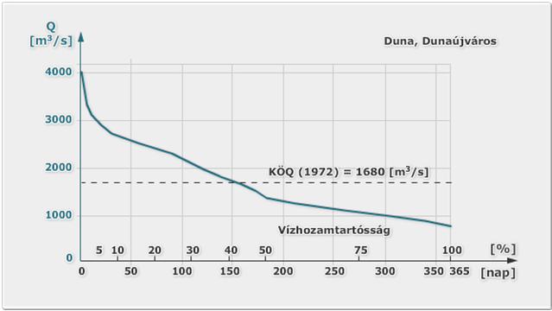
Teljesítménygörbe szerkesztése
Vízhozam tartóssági görbe
Mi lenne, ha Dunaújvároshoz építenénk egy vízierőművet? Mekkora teljesítményt tudnánk vele termelni? Ehhez kell a teljesítménygörbe szerkesztése.
2026. 03. 12.
Dr. Szlivka Ferenc: Vízenergia hasznosítás
,
35
Notes:
Amennyiben ismerjük a vízhozamgörbét, akkor a vízhozamgörbe és a vízállás gyakorisági görbékből megszerkeszthetjük a vízhozam-tartóssági görbét is. A vízállás gyakorisági értékeket a vízhozamgörbe megfelelő pontjaival a függvénykapcsolaton keresztül kiszámíthatjuk.
A becslésszerű vízerő-gazdálkodási terv készítéséhez szükséges: hosszabb időszak (legalább 10 év), átlagos vízállás- és vízhozam-tartóssági görbéje, a jellemző vízszegény, vízbő és átlagos vízjárású évek kiválasztása, és ezek alapján a vízállás- és vízhozam-tartóssági görbe megszerkesztése, valamint a hosszabb időszak teljesítményábrái.

Slide 36
Teljesítménygörbe szerkesztése
2026. 03. 12.
Dr. Szlivka Ferenc: Vízenergia hasznosítás
,
36
Notes:
A teljesítménygörbe szerkesztésekor az év napjainak függvényében megszerkesztjük a vízhozam-tartóssági és a hasznos esés tartóssági görbéket. A hasznos esés számításakor legegyszerűbb esetben a duzzasztási vízszintből levonni a mindenkor időszerű vízszintet, ami jelen esetben mindenkori alvízszintet határozza meg. Nagy víznél tehát a hasznos esés kisebb, mivel az alvízszint ilyenkor magasabb. Kis víznél pedig a hasznos esés nagyobb lesz. A duzzasztási vízszint meghatározása igen bonyolult mérnöki és gazdaságossági szempont alapján határozható meg. Ezzel részleteiben itt nem foglalkozunk. A fenti dunaújvárosi vízálláshoz önkényesen hozzárendeltünk H_{duzz}=4,5m=450cm. A teljesítménygörbét ezek alapján határoztuk meg. (Itt hangsúlyozni kell, hogy a felvetett példa a teljesítménygörbe számítása tekintetében csak egy elméleti példa, realitása a valóságban elég csekély.)

Slide 37
Teljesítménygörbe szerkesztése
Mi lenne, ha Dunaújvároshoz építenénk egy vízierőművet?
A teljesítménygörbe szerkesztésekor az év napjainak függvényében megszerkesztjük a vízhozam-tartóssági és a hasznos esés tartóssági görbéket. A hasznos esés számításakor legegyszerűbb esetben a duzzasztási vízszintből levonni a mindenkor időszerű vízszintet, ami jelen esetben mindenkori alvízszintet határozza meg. Nagy víznél tehát a hasznos esés kisebb, mivel az alvízszint ilyenkor magasabb. Kis víznél pedig a hasznos esés nagyobb lesz. A duzzasztási vízszint meghatározása igen bonyolult mérnöki és gazdaságossági szempont alapján határozható meg. Ezzel részleteiben itt nem foglalkozunk. A fenti dunaújvárosi vízálláshoz önkényesen hozzárendeltünk H_{duzz} =4,5m=450 cm.
A teljesítménygörbét ezek alapján határoztuk meg.
(Itt hangsúlyozni kell, hogy a felvetett példa a teljesítménygörbe számítása tekintetében csak egy elméleti példa, realitása a valóságban elég csekély.)
2026. 03. 12.
Dr. Szlivka Ferenc: Vízenergia hasznosítás
,
37
Notes:
A teljesítménygörbe szerkesztésekor az év napjainak függvényében megszerkesztjük a vízhozam-tartóssági és a hasznos esés tartóssági görbéket. A hasznos esés számításakor legegyszerűbb esetben a duzzasztási vízszintből levonni a mindenkor időszerű vízszintet, ami jelen esetben mindenkori alvízszintet határozza meg. Nagy víznél tehát a hasznos esés kisebb, mivel az alvízszint ilyenkor magasabb. Kis víznél pedig a hasznos esés nagyobb lesz. A duzzasztási vízszint meghatározása igen bonyolult mérnöki és gazdaságossági szempont alapján határozható meg. Ezzel részleteiben itt nem foglalkozunk. A fenti dunaújvárosi vízálláshoz önkényesen hozzárendeltünk H_{duzz}=4,5m=450cm. A teljesítménygörbét ezek alapján határoztuk meg. (Itt hangsúlyozni kell, hogy a felvetett példa a teljesítménygörbe számítása tekintetében csak egy elméleti példa, realitása a valóságban elég csekély.)

Slide 38
Vízerőművek csoportosítása
A vízerő-hasznosítást különböző erőművekkel lehet megvalósítani.
Ezek a következő csoportokra oszthatók:
folyami vízerőművek,
tározós erőművek,
szivattyús energiatározók,
árapályerőművek,
hullámerőművek,
tengeráramlás-erőművek.
Az energiatermelésben legnagyobb szerepet betöltő erőműfajta a folyóvízre telepített erőmű. Ezzel foglalkozunk részletesen. A vízerőművön legtöbbször ezt a típust értjük.
2026. 03. 12.
Dr. Szlivka Ferenc: Vízenergia hasznosítás
,
38

Slide 39
Vízerőművek osztályozása
Az esés szerinti csoportosítás
A teljesítmény szerinti csoportosítás
2026. 03. 12.
Dr. Szlivka Ferenc: Vízenergia hasznosítás
,
39

Slide 40
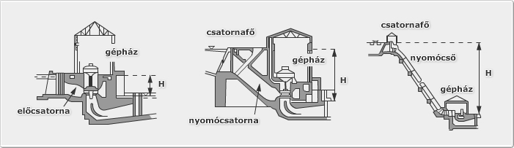
Erőmű fajták főbb típusai
Az erőműfajták főbb jellemzőit az ábra mutatja. A három típusnál a nyomócsatorna hossza, valamint az alkalmazott turbinatípus alapvetően eltérő. Az esés növekedtével a nyomócsatorna hossza és meredeksége jellegzetesen nő az eséssel. Az alkalmazott turbinatípusokra a következőkben térünk rá. A megadott határértékek csak tájékoztató jel­legűek, és nem jelentenek éles elkülönítést.
2026. 03. 12.
Dr. Szlivka Ferenc: Vízenergia hasznosítás
,
40
Notes:
Az erőműfajták főbb jellemzőit az 1.5.1.1. ábra mutatja. A három típusnál a nyomócsatorna hossza, valamint az alkalmazott turbinatípus alapvetően eltérő. Az esés növekedtével a nyomócsatorna hossza és meredeksége jellegzetesen nő az eséssel. Az alkalmazott turbinatípusokra a következőkben térünk rá. A megadott határértékek csak tájékoztató jel­legűek, és nem jelentenek éles elkülönítést.

Slide 41
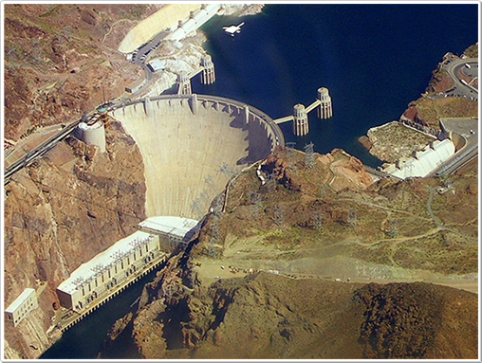
Folyami duzzasztóművek 1.
Hoover-gát
A Hoover-gát egy nagy teljesítményű vízerőmű Arizona és Nevada államok határán, a Colorado folyó, az Amerikai Egyesült Államok területén. Építése 1931-től 1936-ig tartott, elkészűltekor ez volt a világ legnagyobb gátja. Az elnevezés sok vitát kavart a közvéleményben, végül a korábbi elnök, Herbert Hooverről nevezték el.
Átadásakor ez volt a világ legnagyobb és legdrágább gátja: 201 méter magas, a felső része 380 méter hosszú és 14 méter széles. A ’80-as években új turbinákat építettek be, ezek közel kétmillió háztartásnak elegendő áramot termelnek.
2026. 03. 12.
Dr. Szlivka Ferenc: Vízenergia hasznosítás
,
41
Notes:
A Hoover-gát egy nagy teljesítményű vízerőmű Arizona és Nevada államok határán, a Colorado folyó, az Amerikai Egyesült Államok területén. Építése 1931-től 1936-ig tartott, elkészültekor ez volt a világ legnagyobb gátja. Az elnevezés sok vitát kavart a közvéleményben, végül a korábbi elnök, Herbert Hooverrőll nevezték el.
Átadásakor ez volt a világ legnagyobb és legdrágább gátja: 201 méter magas, a felső része 380 méter hosszú és 14 méter széles. A ’80-as években új turbinákat építettek be, ezek közel kétmillió háztartásnak elegendő áramot termelnek.

Slide 42
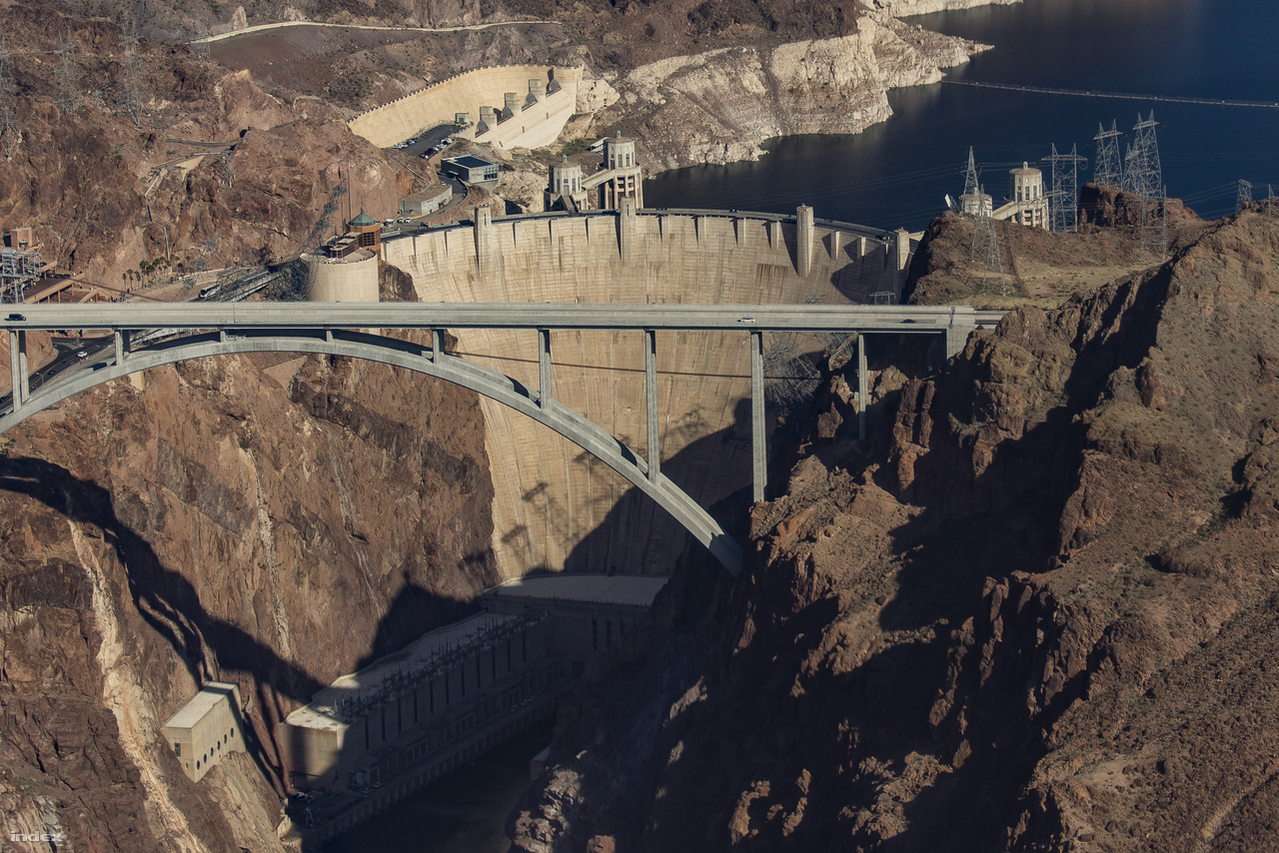
Hoover gát
Hoover-gát
2026. 03. 12.
Dr. Szlivka Ferenc: Vízenergia hasznosítás
,
42
Notes:
A Hoover-gát egy nagy teljesítményű vízerőmű Arizona és Nevada államok határán, a Colorado folyó, az Amerikai Egyesült Államok területén. Építése 1931-től 1936-ig tartott, elkészültekor ez volt a világ legnagyobb gátja. Az elnevezés sok vitát kavart a közvéleményben, végül a korábbi elnök, Herbert Hooverrőll nevezték el.
Átadásakor ez volt a világ legnagyobb és legdrágább gátja: 201 méter magas, a felső része 380 méter hosszú és 14 méter széles. A ’80-as években új turbinákat építettek be, ezek közel kétmillió háztartásnak elegendő áramot termelnek.

Slide 43
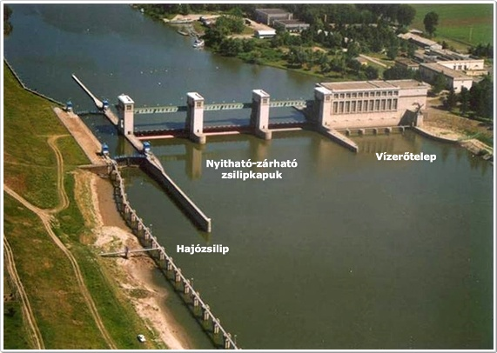
Folyami duzzasztóművek 2.
Tiszalöki duzzasztómű és vízerő telep
A hazánkban létesített − és általában a síkvidéki − duzzasztóknál fontos alkotórész a nyitható-zárható zsiliprendszer, valamint a hajózást biztosító hajózsilip. A nyitható zsilipekre azért van szükség, hogy árvizek idején szabadon áramolhasson a folyó vize.
2026. 03. 12.
Dr. Szlivka Ferenc: Vízenergia hasznosítás
,
43
Notes:
A hazánkban létesített − és általában a síkvidéki − duzzasztóknál fontos alkotórész a nyitható-zárható zsiliprendszer, valamint a hajózást biztosító hajózsilip. A nyitható zsilipekre azért van szükség, hogy árvizek idején szabadon áramolhasson a folyó vize.

Slide 44
Vízerőtelep Tiszalök
2026. 03. 12.
Dr. Szlivka Ferenc: Vízenergia hasznosítás
,
44

Slide 45
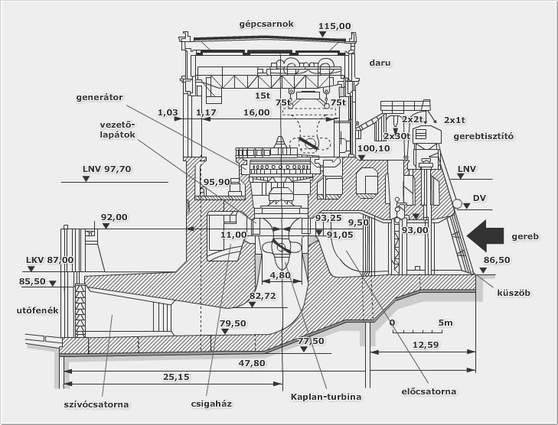
A vízerő telep
Tiszalöki vízerő telep
Vízerőtelepnek nevezzük a vízerőmű építményeit magában foglaló építményeket, műtárgyakat. A Tiszalöki vízerőtelep áramlás irányú metszetén vizsgáljuk az egyes részek elnevezését és fő funkcióit: Előcsatorna, csigaház, turbina, szívócső vagy szívócsatorna villamos és egyéb berendezések.
2026. 03. 12.
Dr. Szlivka Ferenc: Vízenergia hasznosítás
,
45
Notes:
Vízerőtelepnek nevezzük a vízerőmű építményeit magában foglaló építményeket, műtárgyakat. A Tiszalöki vízerőtelep áramlás irányú metszetén vizsgáljuk az egyes részek elnevezését és fő funkcióit:
Előcsatorna, csigaház, turbina, szívócső vagy szívócsatorna villamos és egyéb berendezések.

Slide 46
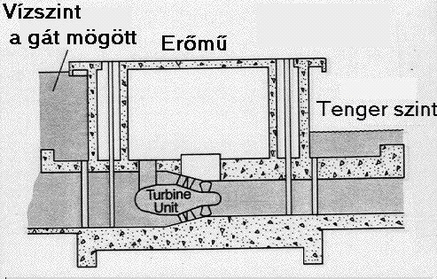
Árapály erőművek
Az alkalmas tölcsértorkolatba épített ár-apály erőművet úgy tervezik meg, a dagály és az apályvízszint különbségét felhasználva energiát tudjanak előállítani, turbinák segítségével. A potenciális energia a gát két oldala közötti vízszint különbségből fakad, ami kinetikus energiává alakul, ahogy a víz átfolyik a turbinán. A turbina meghajtja a generátort, ami elektromos áramot termel. az erőmű által termelt teljesítmény az ár és az apály közötti vízszint különbség négyzetével egyenlő. A [23] Rajna (Rance) folyó torkolatában, Bretagnenál épült gát 240 MW-ot termel, több, mint 25 éve. Egy 18 MW-os turbinát az 1980-as évek közepén helyeztek üzembe Annapolis Royalban, a kanadai Új-Skóciában. Európa össz ár-apály energiájának a felét az UK-ban állítják elő. Az Egyesült Királyság teljes ár-apály potenciálja elméletileg kb. 53 TWh/év ez úgy 17%-a a jelenlegi elektromos áram termelésnek.
2026. 03. 12.
Dr. Szlivka Ferenc: Vízenergia hasznosítás
,
46
Notes:
Az alkalmas tölcsértorkolatba épített ár-apály erőművet úgy tervezik meg, a dagály és az apályvízszint különbségét felhasználva energiát tudjanak előállítani, turbinák segítségével. A potenciális energia a gát két oldala közötti vízszint különbségből fakad, ami kinetikus energiává alakul, ahogy a víz átfolyik a turbinán. A turbina meghajtja a generátort, ami elektromos áramot termel. az erőmű által termelt teljesítmény az ár és az apály közötti vízszint különbség négyzetével egyenlő. A [23] Rajna (Rance) folyó torkolatában, Bretagnenál épült gát 240 MW-ot termel, több, mint 25 éve. Egy 18 MW-os turbinát az 1980-as évek közepén helyeztek üzembe Annapolis Royalban, a kanadai Új-Skóciában. Európa össz ár-apály energiájának a felét az UK-ban állítják elő. Az Egyesült Királyság teljes ár-apály potenciálja elméletileg kb. 53 TWh/év ez úgy 17%-a a jelenlegi elektromos áram termelésnek.

Slide 47
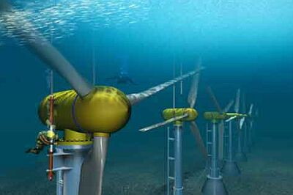
Tenger alatti árapály erőmű
Tenger alatti árapály-minierőmű biztosítja egy norvég kisváros lakónegyedének energiaellátását - adta hírül az MTI nyomán a Népszabadság. A Hammerfest közelében felépített erőmű évente 700 ezer kilowattóra áramot termel, amivel 30 lakás éves energiaigényét tudja biztosítani. A norvég árapályerőműben több műszaki újítást is bevezettek. Az egyik az volt, hogy az áramló tengervíz egy tengeri csatornában a mederfenékre telepített turbina lapátjait forgatja. A másik újdonság az, hogy a mozgó víz energiáját hálózati áramtermelésre használják. Az új típusú erőmű előnye, hogy csendes, nem zavarja a látványt a tengerparton, és kisebb terepátalakítást igényel. Hátránya, hogy sokba került, és a hagyományos vízierőműveknél háromszor drágábban állítja elő a villamos energiát.
2026. 03. 12.
Dr. Szlivka Ferenc: Vízenergia hasznosítás
,
47
Notes:
Tenger alatti árapály-minierőmű biztosítja egy norvég kisváros lakónegyedének energiaellátását - adta hírül az MTI nyomán a Népszabadság. A Hammerfest közelében felépített erőmű évente 700 ezer kilowattóra áramot termel, amivel 30 lakás éves energiaigényét tudja biztosítani. A norvég árapályerőműben több műszaki újítást is bevezettek. Az egyik az volt, hogy az áramló tengervíz egy tengeri csatornában a mederfenékre telepített turbina lapátjait forgatja. A másik újdonság az, hogy a mozgó víz energiáját hálózati áramtermelésre használják. Az új típusú erőmű előnye, hogy csendes, nem zavarja a látványt a tengerparton, és kisebb terepátalakítást igényel. Hátránya, hogy sokba került, és a hagyományos vízierőműveknél háromszor drágábban állítja elő a villamos energiát.

Slide 48
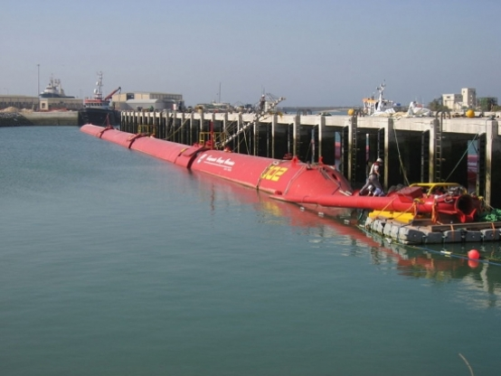
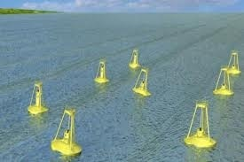
Hullám és egyéb erőművek
Portugáliai hullámerőmű
Úszó hullámerőművek
Az óceán-energiát két fő kategóriába lehet osztani, az apály-dagály jelenséget és a hullámot kihasználó technológiákra. A hullám-módszer, melyet a Finavera is alkalmaz, a víz fel-le mozgásából állítja elő az energiát. Az apály-dagály jelenségnél a szélkerekekhez hasonló turbinákkal fejleszti az elektromos áramot, ahogy a Verdant is teszi. (Van egy pár évtizede létező módszer is, melyet Franciaország és Kanada is alkalmaz, ahol gátrendszerrel érik el a dagályt. Ezek a rendszerek jóval nagyobb méretűek, mint a mostani, víz alatti technológiák.) Létezik egy harmadik típus is, a hőenergiával működő, mellyel az óceán felszíne és mélye közti hőmérséklet-különbséget használják ki, ez főleg a trópusokon alkalmazható. Az óceán-energia sokkal hatásosabb lehetne a szélenergiánál, mivel a víz közel 850-szer sűrűbb a levegőnél. Ezen kívül a hullámok és az apály-dagály jelenség könnyebben előre jelezhető, mint a szél.
2026. 03. 12.
Dr. Szlivka Ferenc: Vízenergia hasznosítás
,
48
Notes:
Az óceán-energiát két fő kategóriába lehet osztani, az apály-dagály jelenséget és a hullámot kihasználó technológiákra. A hullám-módszer, melyet a Finavera is alkalmaz, a víz fel-le mozgásából állítja elő az energiát. Az apály-dagály jelenségnél a szélkerekekhez hasonló turbinákkal fejleszti az elektromos áramot, ahogy a Verdant is teszi. (Van egy pár évtizede létező módszer is, melyet Franciaország és Kanada is alkalmaz, ahol gátrendszerrel érik el a dagályt. Ezek a rendszerek jóval nagyobb méretűek, mint a mostani, víz alatti technológiák.) Létezik egy harmadik típus is, a hőenergiával működő, mellyel az óceán felszíne és mélye közti hőmérséklet-különbséget használják ki, ez főleg a trópusokon alkalmazható. Az óceán-energia sokkal hatásosabb lehetne a szélenergiánál, mivel a víz közel 850-szer sűrűbb a levegőnél. Ezen kívül a hullámok és az apály-dagály jelenség könnyebben előre jelezhető, mint a szél. A befektetések gazdaságossága egyenlőre kérdéses.

Slide 49
Vízturbinák, hazai vízerő-hasznosítás
A víz az élet elengedhetetlen feltétele, emellett az ipari és a mezőgazdasági termelésnek, a közlekedésnek, lakossági ellátásnak stb. is elengedhetetlen eleme. Az ipari jellegű hasznosítás egyik módja a vízerő-hasznosítás, ami az energiatermelés során a vizet felhasználja, de el nem fogyasztja, és a minőségét sem változtatja meg.
2026. 03. 12.
Dr. Szlivka Ferenc: Vízenergia hasznosítás
,
49
Notes:
A víz az élet elengedhetetlen feltétele, emellett az ipari és a mezőgazdasági termelésnek, a közlekedésnek, lakossági ellátásnak stb. is elengedhetetlen eleme. Az ipari jellegű hasznosítás egyik módja a vízerő-hasznosítás, ami az energiatermelés során a vizet felhasználja, de el nem fogyasztja, és a minőségét sem változtatja meg.

Slide 50
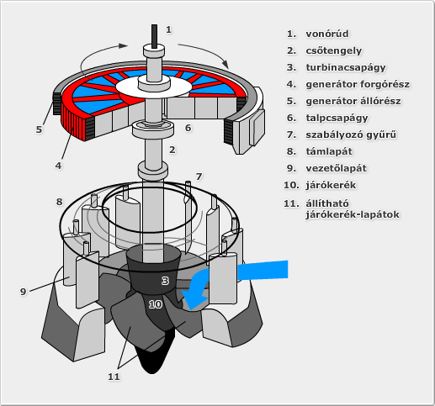
Vízturbinák elméleti kérdései 1.
Kaplan-turbina főbb részei
2026. 03. 12.
Dr. Szlivka Ferenc: Vízenergia hasznosítás
,
50
Notes:
A vízenergia átalakítása forgássá, mechanikai munkává a vízturbinákban történik.
A vízturbináknak két nagy csoportját különböztethetjük meg. Az első csoportba az akciós vagy szabadsugaras turbinák tartoznak (Pelton- és a Bánki-turbina). A szabadsugaras turbinák közé sorolhatjuk a bevezetőben említett vízikerekeket is. Az akciós megjelölés azt mutatja, hogy a forgó lapátsoron nincsen nyomásváltozás. Gőzturbináknál hasonló a jelentése a reakciófoknak. Akciós gőzturbina járókerekén nincs (vagy nagyon kicsi a) nyomáscsökkenés.
A vízturbinák másik csoportjába a reakciós turbinák tartoznak (Francis-, Kaplan-, propellerturbinák). Ez utóbbiak forgó lapátjai között nyomáscsökkenés megy végbe. Alapvetően az Euler-elven működnek. Ezt a következő fejezetben tárgyaljuk. Ebben a fejezetben a hazai vízerő-hasznosítás jelenlegi helyzetét és fejlesztési lehetőségeit vesszük sorra.

Slide 51
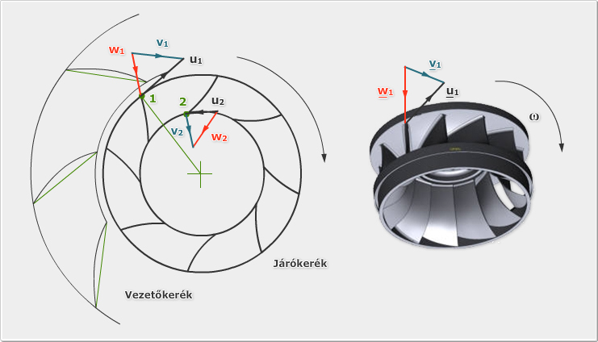
Vízturbinák elméleti kérdései 2.
Euler-turbina egyenlet
Francis-turbina vezető- és járókereke és a sebességi háromszögek
2026. 03. 12.
Dr. Szlivka Ferenc: Vízenergia hasznosítás
,
51
Notes:
Vizsgáljuk meg közelebbről egy Francis-turbina szerkezeti kialakítását az ábrán járókerekét. Az „1” pont a járókerék lapátok előtt, a belépésnél, a „2” pont a lapátok után a kilépésnél található. A „v”az abszolút, „w” a relatív és „u” a szállító (kerületi) sebességvektorokat felrajzoltuk egy lapát belépő és kilépő élénél. Az abszolút sebességeket (v) az álló rendszerből látjuk, a relatív sebességeket pedig akkor, ha a kerékkel együtt forgunk (w) szögsebességgel. Egy pontban a sebességek között fennáll, hogy az abszolút sebesség a kerületi sebesség és a relatív sebesség vektori összege.
A belépésnél figyelembe vettük, hogy a járókerék előtt a csigaházból érkező vizet a vezetőkerekek megfelelő „perdülettel” látják el. A felrajzoláskor ügyelni kell arra, hogy fennálljon a következő összefüggés a kerületi sebességek között

Slide 52

Vízturbinák elméleti kérdései 3.
Euler-turbina egyenlet
A járókerék szilárd testként forog
Ezekből egységnyi súlyra számítható mozgási energia a belépésnél (1) és a kilépésnél (2):
A nyomásban tárolt energia a belépésnél (1) és a kilépésnél (2):
A helyzeti energia a belépésnél (1) és a kilépésnél (2):
A vízzel foglalkozó szakemberek szívesebben használják ennek a kifejezésnek azt a formáját, amikor az egyenletben magasság dimenziójú tagok szerepelnek. A tagok elnevezése sebességmagasság, nyomásmagasság és geodetikus magasság.
2026. 03. 12.
Dr. Szlivka Ferenc: Vízenergia hasznosítás
,
52
Notes:
A vízzel foglalkozó szakemberek szívesebben használják ennek a kifejezésnek azt a formáját, amikor az egyenletben magasság dimenziójú tagok szerepelnek. A tagok elnevezése sebességmagasság, nyomásmagasság és geodetikus magasság.

Slide 53
Euler-turbina egyenlet 1.
Amennyiben a járókerékben az energiaátalakulás tökéletes, nincs energiaveszteség, akkor a két energia különbsége hasznosul. Ezt szokás elméleti esésnek vagy elméleti esésmagasságnak is nevezni.
2026. 03. 12.
Dr. Szlivka Ferenc: Vízenergia hasznosítás
,
53

Slide 54
Euler-turbina egyenlet 2.
Írjuk fel a Bernoulli-egyenletet forgó rendszerben az 1 és 2 pontok között A két pont legyen ugyanazon a lapáton az ábrával ellentétben. Egy lapát mentén haladunk!
Hasonló az álló rendszerhez, csak itt a relatív sebesség (w), valamint a centrifugális erőtérből adódó kerületi sebesség négyzetével arányos tag is szerepel az egyenletben. És egy lényeges különbség, hogy a forgó rendszerben a be- és kilépő összenergia nem változik!
Bal és jobb oldal egyenlő!
2026. 03. 12.
Dr. Szlivka Ferenc: Vízenergia hasznosítás
,
54
Notes:
Az energetikai vizsgálatainkat most a forgó rendszerben is végezzük el. Ennek során az előbb felírt mozgási, helyzeti és nyomásban tárolt energiákat a kerékkel együtt forgó koordináta-rendszerben írjuk fel a belépésnél lévő „1” és a kilépésnél lévő „2” pontok között. Válasszunk ki egy lapátot a járókerékből! Tételezzük fel, hogy a járókerékbe olyan sok lapátot építettek be, hogy az áramlás teljesen hengerszimmetrikusnak vehető. A lapátokkal párhuzamosan tud a közeg áramlani, így a lapát is egy áramvonalnak tekinthető. (Az ábrán csak nyolc lapátot tüntettünk fel.)

Slide 55
Euler-turbina egyenlet 3.
Íjuk fel a relatív sebességet az abszolút- és a szállítósebesség-vektorok különbségeként
Ebből négyzetre emelés után következik, hogy
Helyettesítsük ezt a kifejezést „1” és „2” indexekkel a fenti egyenletbe!
2026. 03. 12.
Dr. Szlivka Ferenc: Vízenergia hasznosítás
,
55

Slide 56
Euler-turbina egyenlet 4.
Rendezzük az egyenletet
Az álló rendszerben levezetett egyenlet szerint a bal oldal az elméleti esés, H_{e}. Továbbá vezessük be a következő jelölést:
Itt a a sebességnek a kerület irányába eső komponense, vetülete. Az egyes indexű helyen hasonló a jelentése.
2026. 03. 12.
Dr. Szlivka Ferenc: Vízenergia hasznosítás
,
56

Slide 57
Euler-turbina egyenlet 5.
Rendezzük az egyenletet
Az Euler-turbinaegyenlet a lapát geometriából, a kerék egyéb adataiból és a fordulatszámból számítható ki. A lapátok által keltett örvény Γ vagy cirkuláció hozza létre a keréken kialakuló nyomatékot, amit átad a tengelynek, majd a generátornak. Ezért nevezik ezeket a turbinákat örvénygépeknek.
2026. 03. 12.
Dr. Szlivka Ferenc: Vízenergia hasznosítás
,
57
Notes:
Ahol gamma a járókerék által keltett cirkuláció, vagy más néven örvényesség, „n” pedig a kerék fordulatszáma. A járókerék a cirkuláció növelése révén hoz létre nyomásnövekedést. Az 1-es indexű kifejezés a járókerék külső kerületén elvégzett cirkulációszámítás eredménye. A belépésnél célszerű akkora előperdületet létrehozni a vezető kerék lapátjaival, ami a keréken áthaladás után zérussá válik. Ekkor lesz ugyanis a lehető legnagyobb az elméleti esésmagasság. Az Euler-turbinaegyenlet nem csak radiális, de axiális átömlésű áramlástechnikai gépekre is érvényes. Az egyenletben szereplő örvény adja a turbinák (és a szivattyúk) esetében is az örvénygép elnevezést.

Slide 58
Euler-turbina egyenlet 5.
Ekkor az Euler-turbinaegyenlet szivattyúkra a következő alakban írható fel.
Az 1 és 2 pontok felcserélődnek. Kívül van a 2-es és belül az 1-es, és az áramlás iránya is ellentétes lesz. Belülről kifelé áramlik a kerékben a közeg. És fontos, hogy a tengelyen most be kell vezetnünk a gépbe mechanikai munkát. A H_{e} neve: elméleti emelő
Tehát lényeges, hogy a szivattyú növeli a vízben lévő energiát, mechanikai munkát fektetünk be, míg a turbina csökkenti a víz energiáját és mechanikai munkát nyerünk ki a vízből!
2026. 03. 12.
Dr. Szlivka Ferenc: Vízenergia hasznosítás
,
58
Notes:
Ahol gamma a járókerék által keltett cirkuláció, vagy más néven örvényesség, „n” pedig a kerék fordulatszáma. A járókerék a cirkuláció növelése révén hoz létre nyomásnövekedést. Az 1-es indexű kifejezés a járókerék külső kerületén elvégzett cirkulációszámítás eredménye. A belépésnél célszerű akkora előperdületet létrehozni a vezető kerék lapátjaival, ami a keréken áthaladás után zérussá válik. Ekkor lesz ugyanis a lehető legnagyobb az elméleti esésmagasság. Az Euler-turbinaegyenlet nem csak radiális, de axiális átömlésű áramlástechnikai gépekre is érvényes. Az egyenletben szereplő örvény adja a turbinák (és a szivattyúk) esetében is az örvénygép elnevezést.

Slide 59
Vízturbinák csoportosítása 1.
A különböző típusú turbinák csoportosításához, akár csak a szivattyúknál, a jellemző fordulatszámot hívhatjuk segítségül. Míg a szivattyúknál a jellemző fordulatszám a
kifejezést használtuk, ahol a fordulatszámot (n) [1/pec]-ben, a (Q) térfogatáramot [m³/s]-ban , és az emelőmagasságot, (H) [m]-ben kell behelyettesíteni, mivel nem dimenziótlan a kifejezés. A turbináknál a térfogatáram helyett a teljesítményt szokás használni:
Amelyből kifejezve a térfogatáramot, és behelyettesítve az képletébe a következőt kapjuk:
Elhagyva a értékét, megkapjuk a turbinákra jellemző típusjellemzőt, -t.
ahol a fordulatszám, (n) [1/min]-ban, a turbina hasznos teljesítménye, P_{h} [LE]-ben és a magasság, (H) [m]-ben adott mennyiségek. (Itt még tartja magát a teljesítmény régi egysége a lóerő ).
2026. 03. 12.
Dr. Szlivka Ferenc: Vízenergia hasznosítás
,
59
Notes:
Ha kW-ot használunk LE helyett, akkor sem sokat tévedünk, mert kb. 13%-al kapunk csak kisebb értéket, mint az eredeti, klasszikus felírásban) és a magasság, (H) [m]-ben adott mennyiségek. A turbinák jellemző fordulatszámon alapuló csoportosítását a következő dia mutatja:

Slide 60
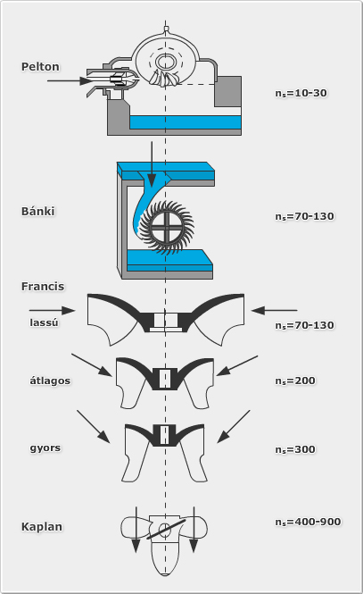
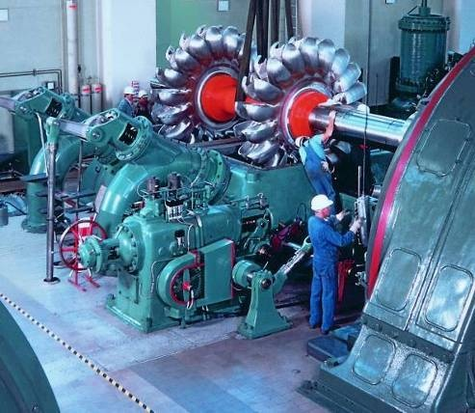
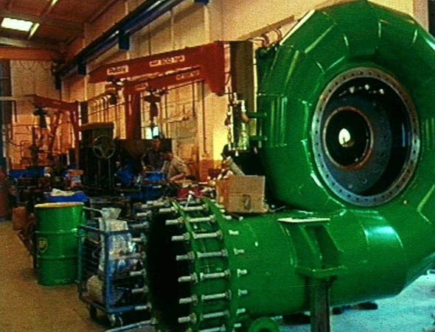
Vízturbinák csoportosítása 2.
2026. 03. 12.
Dr. Szlivka Ferenc: Vízenergia hasznosítás
,
60
Notes:
A turbinák felosztása a jellemző fordulatszám alapján.
A bal oldalon egy akciós Pelton-turbinát és egy reakciós vagy réstúlnyomásos Francis-turbinát látunk.

Slide 61
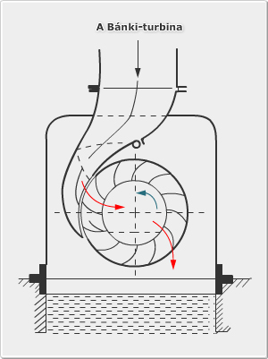
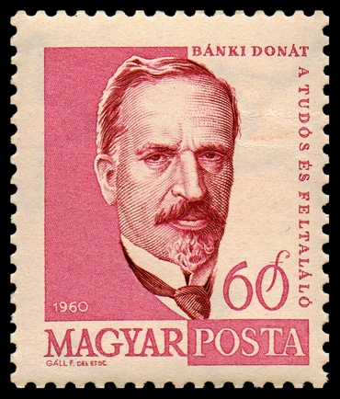
Bánki-turbina
Bánki Donát (Bánk, 1859. június 6. – Budapest, 1922. augusztus 1.) eredeti neve Lőwinger Donát, korának egyik legnagyobb gépészmérnöke, feltalálója, egyetemi tanár.
2026. 03. 12.
Dr. Szlivka Ferenc: Vízenergia hasznosítás
,
61
Notes:
Báni Donát turbinája kis- és közepes esésű, valamint térfogatáramú folyóvizekre készült, egyes országokban jelenleg is használják. Bánki előbb találta ki a turbináját, mint a Kaplan-turbinát. A kis esésekre manapság a Kaplan- vagy csőturbinát alkalmazzák többségében.
A berendezés jó hatásfokának igazolását halála előtt tette közzé. Ezt a hidraulikus erőgépet az jellemzi, hogy az áramló víz a lapátcsatornákat teljesen kitölti, de nem keletkezik „vízduzzadás”, nem csökken a nyomás a turbina járókerekén. Különlegessége, hogy a víz az energiáját úgy adja át a keréknek, hogy közben kétszer halad át azon. Dob alakú járókerekében két tárcsa között köríves (henger felületű) lapátok vannak. A vízsugár a szabályozó nyelvvel ellátott vezetőcsatornából vagy vízszintesen, vagy függőlegesen a járókerék külső palástján lép be a lapátok közé, majd a lapátokon túljutva belülről újból átömlik a lapátkoszorún. Elsősorban törpe vízerőművekben alkalmazták Magyarországon, akkortájt több mint húszezer ipari létesítmény működött vízkerekes energiatermelésre alapozva. Ennek kiváltására szereltek be sok helyen Bánki-turbinát, amelynek segítségével lényegesen megnövekedett a vízimalmok és más üzemek teljesítménye.

Slide 62
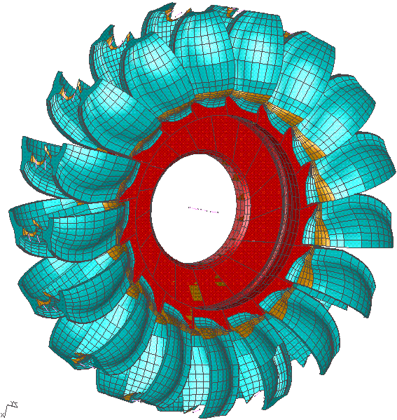
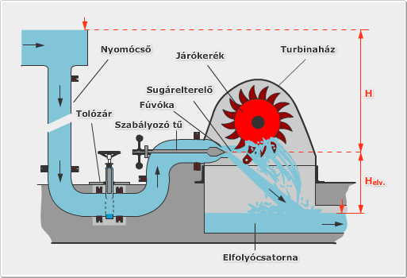
Pelton -turbina
2026. 03. 12.
Dr. Szlivka Ferenc: Vízenergia hasznosítás
,
62
Notes:
Elterjedtebb akciós turbinatípus a Pelton-turbina. 1880-ban az egyesült államokbeli mérnök, Lester Pelton találta fel az akciós, vagy szabadsugár-rendszerű vízturbinát, amely Pelton-turbina néven vált ismertté. Különösen a nagy magasságból alázuhanó víz energiájának felhasználására alkalmas.

Slide 63
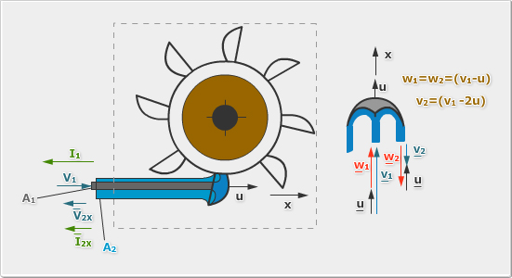
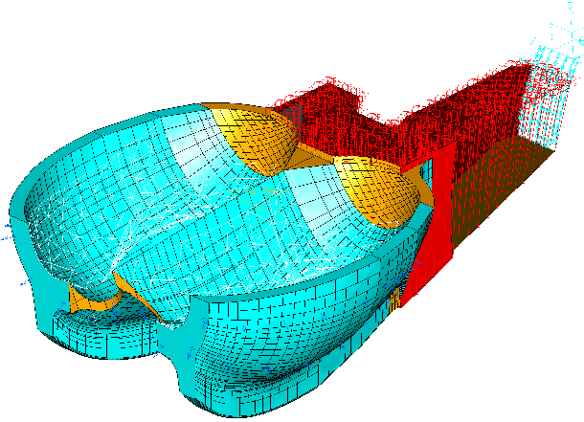
Pelton-turbina működési elve
Pelton –turbinára ható erő
2026. 03. 12.
Dr. Szlivka Ferenc: Vízenergia hasznosítás
,
63
Notes:
A kerékre érkező vízsugár (nagy) (v₁ ) sebességgel, (A₁) relatív (kicsi) keresztmetszettel és a víz sűrűséggel jellemezhető. A kerékről lelépő vízsugár (kis) (v₂ ) sebességgel, relatív nagy (A₂) keresztmetszettel és változatlan sűrűséggel jellemezhető. A kerékre érkező sugár nagy sebességű, nagy mozgási energiájú, míg a lelépő vízsugár kis sebességű, kis energiájú, ezért nagy keresztmetszetű. (Ha gőzgépről beszélnénk, akkor a lelépő sugár megfelelne a fáradt gőznek.) A lelépő sugárnak csak a vízszintes irányú sebességkomponensét vettük be a gondolatmenetbe, a függőleges sebességkomponens általában elhagyható.

Slide 64
Pelton-turbina működési elve
Pelton –turbinára ható erő
A kerékre érkező vízsugár (nagy) (v₁) sebességgel, (A₁) relatív (kicsi) keresztmetszettel és a víz sűrűséggel jellemezhető. A kerékről lelépő vízsugár (kis) (v₂ ) sebességgel, relatív nagy (A₂) keresztmetszettel és változatlan sűrűséggel jellemezhető. A kerékre érkező sugár nagy sebességű, nagy mozgási energiájú, míg a lelépő vízsugár kis sebességű, kis energiájú, ezért nagy keresztmetszetű. (Ha gőzgépről beszélnénk, akkor a lelépő sugár megfelelne a fáradt gőznek.) A lelépő sugárnak csak a vízszintes irányú sebességkomponensét vettük be a gondolatmenetbe, a függőleges sebességkomponens általában elhagyható.
2026. 03. 12.
Dr. Szlivka Ferenc: Vízenergia hasznosítás
,
64
Notes:
A kerékre érkező vízsugár (nagy) (v₁ ) sebességgel, (A₁) relatív (kicsi) keresztmetszettel és a víz sűrűséggel jellemezhető. A kerékről lelépő vízsugár (kis) (v₂ ) sebességgel, relatív nagy (A₂) keresztmetszettel és változatlan sűrűséggel jellemezhető. A kerékre érkező sugár nagy sebességű, nagy mozgási energiájú, míg a lelépő vízsugár kis sebességű, kis energiájú, ezért nagy keresztmetszetű. (Ha gőzgépről beszélnénk, akkor a lelépő sugár megfelelne a fáradt gőznek.) A lelépő sugárnak csak a vízszintes irányú sebességkomponensét vettük be a gondolatmenetbe, a függőleges sebességkomponens általában elhagyható.

Slide 65
Megoldás:
a./ Egy lapátra ható erő
Használjuk az impulzus tételt
I₂’’
Az ellenőrző felület
w₂’’
X irányú komponens egyenlet
I₁’
w₁
w₂’
I₂’
2026. 03. 12.
Dr. Szlivka Ferenc: Vízenergia hasznosítás
,
65

Slide 66
A kerékre ható erő
A járókerékre ható átlagos erő kiszámításához az egész kereket foglaljuk be egy ellenőrző felületbe! Az ellenőrző felületbe nagy sebességgel belépő vízsugár sebessége, keresztmetszete ugyanakkora, mint az egy lapát számításánál használt adatok. A lapátokról lelépő vízsugár sebessége időben és térben kissé változik, attól függően, hogy a lapátot éppen milyen pozícióban hagyta el.
Az ingadozás a lápátok váltásának idejével periodikusan változik. Az ábrába az ellenőrző felületből kilépő vízsugár átlagos „x” irányú sebességét és az ebből számítható átlagos impulzust rajzoltuk be. A kilépő vízsugár abszolút sebessége jóval kisebb, mint a belépő sebesség, így viszont a vízsugár keresztmetszete sokkal nagyobb a belépő keresztmetszetnél. (A gravitáció által okozott sugárelhajlástól eltekintettünk.)
2026. 03. 12.
Dr. Szlivka Ferenc: Vízenergia hasznosítás
,
66
Notes:
A járókerékre ható átlagos erő kiszámításához az egész kereket foglaljuk be egy ellenőrző felületbe! Az ellenőrző felületbe nagy sebességgel belépő vízsugár sebessége, keresztmetszete ugyanakkora, mint az egy lapát számításánál használt adatok. A lapátokról lelépő vízsugár sebessége időben és térben kissé változik, attól függően, hogy a lapátot éppen milyen pozícióban hagyta el. Az ingadozás a lápátok váltásának idejével periodikusan változik. Az ábrába az ellenőrző felületből kilépő vízsugár átlagos „x” irányú sebességét és az ebből számítható átlagos impulzust rajzoltuk be. A kilépő vízsugár abszolút sebessége jóval kisebb, mint a belépő sebesség, így viszont a vízsugár keresztmetszete sokkal nagyobb a belépő keresztmetszetnél. (A gravitáció által okozott sugárelhajlástól eltekintettünk.)

Slide 67
A kerékre ható erő
Használjuk az impulzus tételt
Az ellenőrző felület
X irányú komponens egyenlet
2026. 03. 12.
Dr. Szlivka Ferenc: Vízenergia hasznosítás
,
67
Notes:
A járókerékre ható átlagos erő kiszámításához az egész kereket foglaljuk be egy ellenőrző felületbe! Az ellenőrző felületbe nagy sebességgel belépő vízsugár sebessége, keresztmetszete ugyanakkora, mint az egy lapát számításánál használt adatok. A lapátokról lelépő vízsugár sebessége időben és térben kissé változik, attól függően, hogy a lapátot éppen milyen pozícióban hagyta el. Az ingadozás a lápátok váltásának idejével periodikusan változik. Az ábrába az ellenőrző felületből kilépő vízsugár átlagos „x” irányú sebességét és az ebből számítható átlagos impulzust rajzoltuk be. A kilépő vízsugár abszolút sebessége jóval kisebb, mint a belépő sebesség, így viszont a vízsugár keresztmetszete sokkal nagyobb a belépő keresztmetszetnél. (A gravitáció által okozott sugárelhajlástól eltekintettünk.)

Slide 68
A kerékre ható erő
v_{2x}
(A levezetés további részletei megtalálhatók a Szlivka 2003-as szakirodalomban.) Feltételezzük, hogy az egy lapátról lelépő abszolút sebesség nem különbözik nagymértékben a kerékből kilépő átlagos abszolút sebesség „x” irányú komponensétől. Amennyiben a különbség számottevő, akkor egy csökkentő faktorral lehet ezt figyelembe venni az egyenletben.
2026. 03. 12.
Dr. Szlivka Ferenc: Vízenergia hasznosítás
,
68
Notes:
(A levezetés további részletei megtalálhatók a Szlivka 2003-as szakirodalomban.) Feltételezzük, hogy az egy lapátról lelépő abszolút sebesség nem különbözik nagymértékben a kerékből kilépő átlagos abszolút sebesség „x” irányú komponensétől. Amennyiben a különbség számottevő, akkor egy csökkentő faktorral lehet ezt figyelembe venni a következő egyenlet szerint.

Slide 69
A kerékre ható erő
Az átlagos kerületi erő,
ami a kerékre hat:
Érdekességként megemlítjük, hogy a kerékre ható átlagos erő nem egyezik meg az egy lapátra ható erővel, ugyanis a vízsugár egyidejűleg több lapátra is hathat. Az egy időben működő lapátok száma több mint egy. Ez azt jelenti például, hogy hol egy, hol két db lapátra hat erő. Azokban a pillanatokban, amikor egy újabb lapát bemetsz a vízsugárba, akkor a vízsugarat kettémetszi a lapát és a bemetsző lapát mögötti vízsugár-darabka is, és a fővízsugár is hat a kerékre, így a működő lapátok száma eggyel megnő 1-ről 2-re.
2026. 03. 12.
Dr. Szlivka Ferenc: Vízenergia hasznosítás
,
69
Notes:
Érdekességként megemlítjük, hogy a kerékre ható átlagos erő nem egyezik meg az egy lapátra ható erővel, ugyanis a vízsugár egyidejűleg több lapátra is hathat. Az egy időben működő lapátok száma több mint egy. Ez azt jelenti például, hogy hol egy, hol két db lapátra hat erő. Azokban a pillanatokban, amikor egy újabb lapát bemetsz a vízsugárba, akkor a vízsugarat kettémetszi a lapát és a bemetsző lapát mögötti vízsugár-darabka is, és a fővízsugár is hat a kerékre, így a működő lapátok száma eggyel megnő 1-ről 2-re.

Slide 70
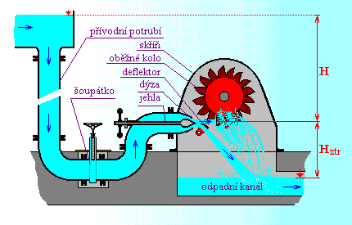
Adatok:
Nyomócső
Turbina ház
Járókerék
Gyors lezárór
Tolózárak
Náz
Szabályzór
elv.
Alvíz
Kérdések:
a./ Számítsuk ki a turbina egy lapátjára ható erőt!
b./ Számítsuk ki az egész kerékre ható átlagos erőt!
c./ Számítsuk ki a turbina teljesítményét az adott üzemállapotban!
d./ Számítsuk ki a teljesítmény változását a kerületi sebesség, „u” függvényében!
2026. 03. 12.
Dr. Szlivka Ferenc: Vízenergia hasznosítás
,
70

Slide 71
a./ Egy lapátra ható erő
I₂’’
w₂’’
R_{1x}
I₁’
w₁
w₂’
I₂’
2026. 03. 12.
Dr. Szlivka Ferenc: Vízenergia hasznosítás
,
71

Slide 72
b./ Az egész kerékre ható erő
Használjuk az impulzus tételt
Az ellenőrző felület
X irányú komponens egyenlet
2026. 03. 12.
Dr. Szlivka Ferenc: Vízenergia hasznosítás
,
72

Slide 73
b./ Az egész kerékre ható erő
v_{2x}

Slide 74
b./ Az egész kerékre ható erő
Az átlagos kerületi erő,
ami a kerékre hat:
Az egy lapátra ható erő :
Az átlagos erő nagyobb, mint a az egy lapátra ható erő. A sugár több lapátra is hathat egyidejüleg.
2026. 03. 12.
Dr. Szlivka Ferenc: Vízenergia hasznosítás
,
74

Slide 75
b./ a kerékre ható erőt nagysága számszerűen
A kerületi sebesség:
2026. 03. 12.
Dr. Szlivka Ferenc: Vízenergia hasznosítás
,
75

Slide 76
c./ A teljesítmény a megadott adatokkal (P_{e}) és a maximális teljesítmény (P_{max})
A maximális teljesítmény
Ekkor a kerületi sebesség
2026. 03. 12.
Dr. Szlivka Ferenc: Vízenergia hasznosítás
,
76

Slide 77
c./ A teljesítmény változása az „u” kerületi sebesség függvényében.
P_{e} [kW]
1000
900
800
796,2
700
600
500
400
300
200
100
0
0
20
40
43,2
60
80
100
120
u [m/s]
2026. 03. 12.
Dr. Szlivka Ferenc: Vízenergia hasznosítás
,
77

Slide 78
A kerék maximális teljesítménye
A maximális teljesítmény
A megadott adatokkal:
2026. 03. 12.
Dr. Szlivka Ferenc: Vízenergia hasznosítás
,
78

Slide 79
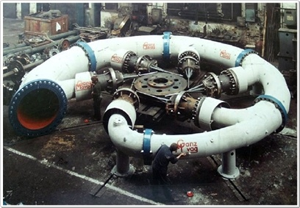
Hatsugaras Pelton-turbina
A Pelton-turbináknál több vízsugarat is szoktak használni járókerekenként, hogy a fajlagos fordulatszám növelhető legyen, és a forgórészre ható impulzuserőket ki lehessen egyenlíteni.
2026. 03. 12.
Dr. Szlivka Ferenc: Vízenergia hasznosítás
,
79
Notes:
A Pelton-turbináknál több vízsugarat is szoktak használni járókerekenként, hogy a fajlagos fordulatszám növelhető legyen, és a forgórészre ható impulzuserőket ki lehessen egyenlíteni.

Slide 80
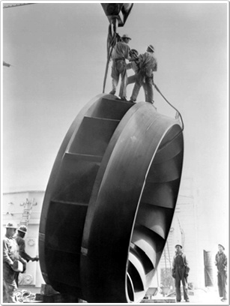
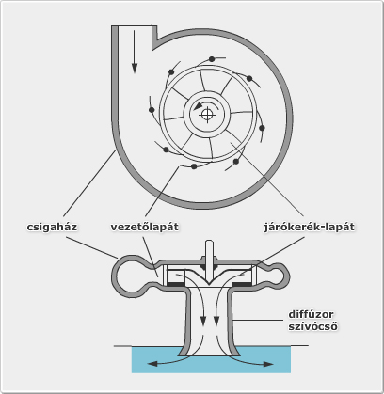
Francis-turbina 1.
A kisebb esések hasznosítására a reakciós vagy réstúlnyomásos turbinák alkalmasak. Ezek egyik csoportja a Francis-turbina, amely többféle kialakítású lehet: lassú, normál és gyors járású. Az előző dia mutatja az egyes típusok közötti alapvető különbséget. A víz rávezetése a járókerékre más és más. Míg a lassú járású Francis-turbinánál a víz tiszta radiális irányú belépésű, addig, ahogy növekszik a kerék jellemző fordulatszáma, úgy egyre inkább axiális irányban hajlik el a víz belépésének iránya is. A Francis-turbina szerkezetileg úgy van kialakítva, hogy a lapátokból kialakított lapátrácsot zárt kerékben fog­ták össze.
2026. 03. 12.
Dr. Szlivka Ferenc: Vízenergia hasznosítás
,
80
Notes:
A kisebb esések hasznosítására a reakciós vagy réstúlnyomásos turbinák alkalmasak. Ezek egyik csoportja a Francis-turbina, amely többféle kialakítású lehet: lassú, normál és gyors járású. Az előző dia mutatja az egyes típusok közötti alapvető különbséget. A víz rávezetése a járókerékre más és más. Míg a lassú járású Francis-turbinánál a víz tiszta radiális irányú belépésű, addig, ahogy növekszik a kerék jellemző fordulatszáma, úgy egyre inkább axiális irányban hajlik el a víz belépésének iránya is. A Francis-turbina szerkezetileg úgy van kialakítva, hogy a lapátokból kialakított lapátrácsot zárt kerékben fog­ták össze. A lapátok hajlásszöge tehát nem ál­lítható. A kedvezőbb hatásfok elérésére lassan, közepesen és gyorsan futó turbinatípusokat fejlesztettek ki. A járókerekek kialakítása a tiszta radiális kerék irányából fokozatosan átmegy a félaxiális kialakításba, ugyanúgy, ahogy az örvényszivattyúk esetében ezt láttuk. Ezzel a megoldással jobban lehet alkalmazkodni a vízerőtelep eséséhez. A Francis-turbinát közepes esésű, ki­egyenlítettebb vízjárású vízfolyásokon építik.

Slide 81
Francis-turbina 1.
2026. 03. 12.
Dr. Szlivka Ferenc: Vízenergia hasznosítás
,
81
Notes:
A kisebb esések hasznosítására a reakciós vagy réstúlnyomásos turbinák alkalmasak. Ezek egyik csoportja a Francis-turbina, amely többféle kialakítású lehet: lassú, normál és gyors járású. Az előző dia mutatja az egyes típusok közötti alapvető különbséget. A víz rávezetése a járókerékre más és más. Míg a lassú járású Francis-turbinánál a víz tiszta radiális irányú belépésű, addig, ahogy növekszik a kerék jellemző fordulatszáma, úgy egyre inkább axiális irányban hajlik el a víz belépésének iránya is. A Francis-turbina szerkezetileg úgy van kialakítva, hogy a lapátokból kialakított lapátrácsot zárt kerékben fog­ták össze. A lapátok hajlásszöge tehát nem ál­lítható. A kedvezőbb hatásfok elérésére lassan, közepesen és gyorsan futó turbinatípusokat fejlesztettek ki. A járókerekek kialakítása a tiszta radiális kerék irányából fokozatosan átmegy a félaxiális kialakításba, ugyanúgy, ahogy az örvényszivattyúk esetében ezt láttuk. Ezzel a megoldással jobban lehet alkalmazkodni a vízerőtelep eséséhez. A Francis-turbinát közepes esésű, ki­egyenlítettebb vízjárású vízfolyásokon építik.

Slide 82
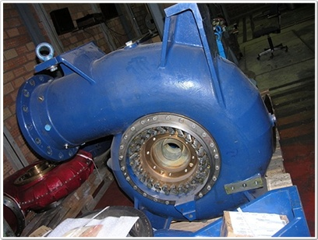
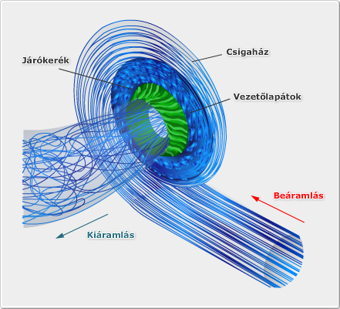
Francis-turbina 2.
A lapátok hajlásszöge tehát nem ál­lítható. A kedvezőbb hatásfok elérésére lassan, közepesen és gyorsan futó turbinatípusokat fejlesztettek ki. A járókerekek kialakítása a tiszta radiális kerék irányából fokozatosan átmegy a félaxiális kialakításba, ugyanúgy, ahogy az örvényszivattyúk esetében ezt láttuk. Ezzel a megoldással jobban lehet alkalmazkodni a vízerőtelep eséséhez. A Francis-turbinát közepes esésű, ki­egyenlítettebb vízjárású vízfolyásokon építik.
2026. 03. 12.
Dr. Szlivka Ferenc: Vízenergia hasznosítás
,
82
Notes:
A lapátok hajlásszöge tehát nem ál­lítható. A kedvezőbb hatásfok elérésére lassan, közepesen és gyorsan futó turbinatípusokat fejlesztettek ki. A járókerekek kialakítása a tiszta radiális kerék irányából fokozatosan átmegy a félaxiális kialakításba, ugyanúgy, ahogy az örvényszivattyúk esetében ezt láttuk. Ezzel a megoldással jobban lehet alkalmazkodni a vízerőtelep eséséhez. A Francis-turbinát közepes esésű, ki­egyenlítettebb vízjárású vízfolyásokon építik.

Slide 83
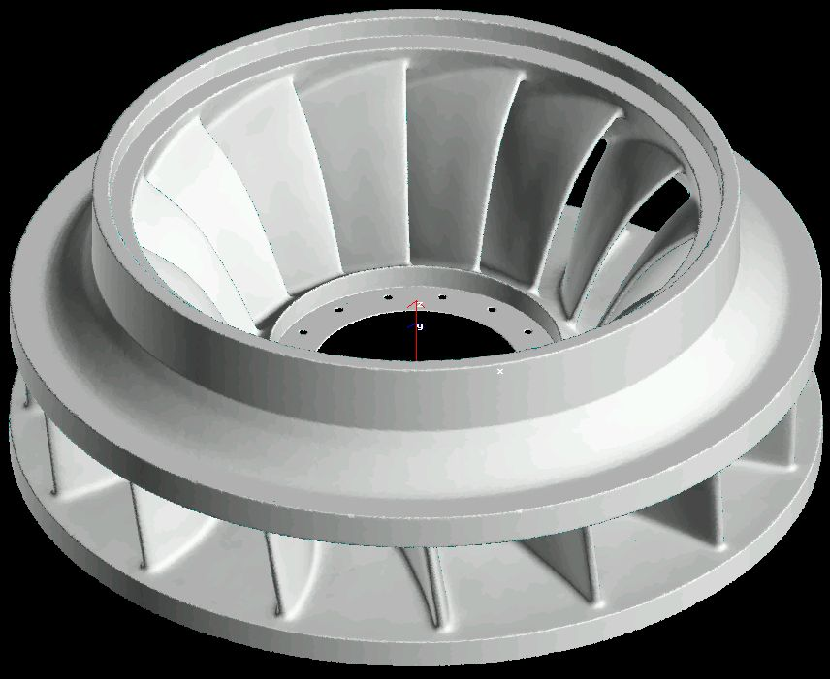
Francis-turbina járókereke
Az ábrán láthatjuk a járókerék kialakítása teljesen hasonló, mint egy radiális szivattyúé. A különbség az áramlás irányában és az energia átalakításban van. Míg a szivattyút hajtjuk, és az energiát közöl a vízzel, addig a turbina energiát nyer a vízből. A szivattyú járókerékbe tengely irányban lép be a víz és közel sugár irányban távozik, a Francis-turbina kerékbe, pedig kerületen közel sugár irány lép be a víz és középen tengely irányban távozik.
2026. 03. 12.
Dr. Szlivka Ferenc: Vízenergia hasznosítás
,
83
Notes:
Az ábrán láthatjuk a járókerék kialakítása teljesen hasonló, mint egy radiális szivattyúé. A különbség az áramlás irányában és az energia átalakításban van. Míg a szivattyút hajtjuk, és az energiát közöl a vízzel, addig a turbina energiát nyer a vízből. A szivattyú járókerékbe tengely irányban lép be a víz és közel sugár irányban távozik, a Francis-turbina kerékbe, pedig kerületen közel sugár irány lép be a víz és középen tengely irányban távozik.

Slide 84
Francis-turbina járókereke
2026. 03. 12.
Dr. Szlivka Ferenc: Vízenergia hasznosítás
,
84
Notes:
Az ábrán láthatjuk a járókerék kialakítása teljesen hasonló, mint egy radiális szivattyúé. A különbség az áramlás irányában és az energia átalakításban van. Míg a szivattyút hajtjuk, és az energiát közöl a vízzel, addig a turbina energiát nyer a vízből. A szivattyú járókerékbe tengely irányban lép be a víz és közel sugár irányban távozik, a Francis-turbina kerékbe, pedig kerületen közel sugár irány lép be a víz és középen tengely irányban távozik.

Slide 85
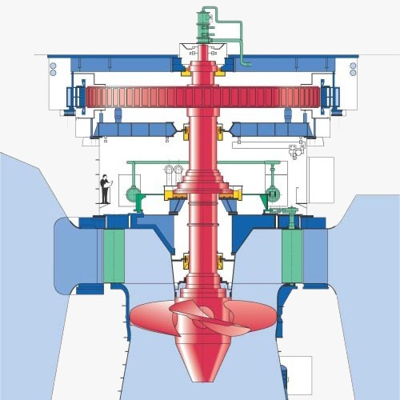
Kaplan-turbina
2026. 03. 12.
Dr. Szlivka Ferenc: Vízenergia hasznosítás
,
85
Notes:
A Kaplan-turbina a változó esésű és vízhoza­mú vízfolyásokon épült vízerőtelepeknél előnyösen használ­ható. A Tiszalöki vízlépcsőbe ilyen turbinákat építettek be. A sugárirányban érkező vizet a vezetőlapátok (9) terelik a turbina (10) felé. A turbina töltését az állítható vezetőlapá­tokkal lehet szabályozni. A vezetőlapátokat rendszerint közös szabályozógyűrűbe (7) fogják, és a gyűrűhöz kapcsolt hid­raulikus mozgató berendezéssel szabályozzák. A víz ezután a járókerék lapátjaira (10) áramlik, amelyek a turbinaagyba vannak fogva. A szárnylapátok vagy járókerék-lapátok, vagy mindkettő állíthatók. A járókerék-lapátok és a vezetőlapátok megfelelő állításával lehet alkalmazkodni mind a vízhozam, mind az esés változásaihoz, így a turbinák mindig optimális hatásfokkal működhetnek. A Tiszalöki erőműben ilyen turbinákat építettek be. Ott még a hozzáfolyást biztosító csigaház és az elfolyást biztosító szívócső is fel van tüntetve.

Slide 86
A Kaplan-turbina a változó esésű és vízhoza­mú vízfolyásokon épült vízerőtelepeknél előnyösen használ­ható. A Tiszalöki vízlépcsőbe ilyen turbinákat építettek be. A sugárirányban érkező vizet a vezetőlapátok (9) terelik a turbina (10) felé. A turbina töltését az állítható vezetőlapá­tokkal lehet szabályozni. A vezetőlapátokat rendszerint közös szabályozógyűrűbe (7) fogják, és a gyűrűhöz kapcsolt hid­raulikus mozgató berendezéssel szabályozzák. A víz ezután a járókerék lapátjaira (10) áramlik, amelyek a turbinaagyba vannak fogva. A szárnylapátok vagy járókerék-lapátok, vagy mindkettő állíthatók. A járókerék-lapátok és a vezetőlapátok megfelelő állításával lehet alkalmazkodni mind a vízhozam, mind az esés változásaihoz, így a turbinák mindig optimális hatásfokkal működhetnek. A Tiszalöki erőműben ilyen turbinákat építettek be. Ott még a hozzáfolyást biztosító csigaház és az elfolyást biztosító szívócső is fel van tüntetve.
Kaplan-turbina
2026. 03. 12.
Dr. Szlivka Ferenc: Vízenergia hasznosítás
,
86

Slide 87
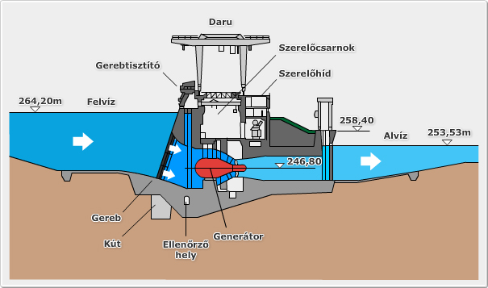
Kiskörei cső-turbina
Körte vagy csőturbina olyan konstrukciójú, hogy a turbina a szívócsőben helyezkedik el. Egy nagy körte alakú házban kap helyet a generátor, a terelőlapátok és a forgórész is. A csőturbinák teljesen axiális kivitelűek. Készítenek körteturbinákat mechanikus hajtóművel is. Ezeknél a generátor és a körte alakú ház lényegesen kisebb lehet. Itt problémát jelenthet, hogy a feszültség alatt lévő generátor a víz alatt helyezkedik el. Megfelelő szigeteléséről gondoskodni kell!
2026. 03. 12.
Dr. Szlivka Ferenc: Vízenergia hasznosítás
,
87
Notes:
Ilyen körteturbinák vannak beépítve a kiskörei vízerőműben is

Slide 88

Cső-turbina vagy Z turbina
A z turbina előnye a csőturbinával szemben, hogy a feszültség alatt lévő generátor nincsen víz alatt. Szerelése szigetelése egyszerűbb. Viszont helyigénye nagyobb.
2026. 03. 12.
Dr. Szlivka Ferenc: Vízenergia hasznosítás
,
88
Notes:
Körte vagy csőturbina olyan konstrukciójú, hogy a turbina a szívócsőben helyezkedik el. Egy nagy körte alakú házban kap helyet a generátor, a terelőlapátok és a forgórész is. A csőturbinák teljesen axiális kivitelűek. Készítenek körteturbinákat mechanikus hajtóművel is. Ezeknél a generátor és a körte alakú ház lényegesen kisebb lehet. Itt problémát jelenthet, hogy a feszültség alatt lévő generátor a víz alatt helyezkedik el. Megfelelő szigeteléséről gondoskodni kell!

Slide 89
A vízturbinák üzemi jellemzői
Egy adott feladatra alkalmas turbina kiválasztása főképpen a rendelkezésre álló „H” esése alapján történik meg. A vízmennyiség is fontos, de kevésbé határozza meg a turbina típusát. Ha túl nagy a vízmennyiség, akkor több turbinát építenek be párhuzamosan. A Pelton-turbinákat nagy esésre, a reakciós turbinákat pedig kisebb esésre használják. A Kaplan- és a Francis-turbinák a vízmennyiség és esés széles tartományában használhatók.
A következő dián a szokásos használati tartományokat látjuk:
Notes:
Kis turbinákat (10 MW alatt) gyakran építenek vízszintes tengellyel, sőt még meglehetősen nagy körte elrendezésű turbinák is készülnek 100 MW-ig vízszintes tengellyel. A nagyon nagy Francis- és Káplán-turbinák általában függőleges tengelyűek, mert így használható ki legjobban az esés, és sokkal kényelmesebben lehet a generátort szerelni. A generátor szárazon tartható, lásd pl. Tiszalöki erőmű. A Pelton-turbinákat vízszintes és függőleges elrendezésben készítik, mivel a gép mérete a rendelkezésre álló eséshez képest kicsi.

Slide 90

A vízturbinák felhasználási területe
Notes:
A turbinák üzemi jellemzésére a szivattyúkhoz hasonlóan a jelleggörbék adnak megfelelő tájékoztatást. A turbinák üzemi jellemzőinek változását az „n” fordulatszám függvényében szokás ábrázolni. Az egyik legfontosabb jelleggörbe a H=áll. esés mellett felrajzolt Q=f(n) jelleggörbe, amely tájékoztatást ad arról, hogy a „H” esésre méretezett turbina az adott fordulatszámon mennyi vízmennyiséget nyel.

Slide 91

Propeller és Kaplan-turbinák üzemi jellemzői
Kagylógörbék
Notes:
Másik fontos jellemző a turbinák hatásfoka, ami nagy teljesítményű gépeknél 1−2% hatásfokváltozás, abszolút értékben nagy teljesítményveszteséget vagy -nyereséget jelent. A gépek működési tartományában minél jobb hatásfokú működés elérése a cél. A dián egy propeller- és egy Kaplan-turbina kagylódiagramját hasonlítja össze. Az ábra jól mutatja, hogy a Kaplan-turbina sokkal tágabb határok között tartja meg jó hatásfokát, mint a propellerturbina. Ez a jó tulajdonsága az állítható vezetőlapát és az állítható járókerék lapátozásnak köszönhető.

Slide 92

Propeller és Kaplan-turbinák hatások változása
Fordulatszám állandó
Notes:
A Kaplan-turbina hatásfokgörbéje, mint látható, igen lapos lefolyású. E turbinatípus járókerekének lapátszögei, mint tudjuk, üzem közben változtathatók, és ezáltal a perdületmentes kilépés változó víznyelésnél is biztosítható. Ennek természetes következményeként jelentkezik a lapos hatásfokgörbe. E görbe úgy is felfogható, mint azonos nagyságú és méretarányú, de különböző víznyeléseknek megfelelően különböző lapátszögű propellerturbinák hatásfokgörbéinek burkológörbéje.

Slide 93

Különböző turbinák hatásfoka
Fordulatszám állandó
Notes:
Érdemes összehasonlítani a különböző turbinák hatásfokgörbéinek alakulását a víznyelés függvényében, abból a szempontból, hogy a hatásfokgörbe mennyire lapos a terhelési tartományban. A 2.3.2.3. ábra a különböző turbinák hatásfoklefutását mutatja. A kis jellemző fordulatszámú Pelton-turbina hatásfokgörbéje igen lapos, így ez a turbina igen tág terhelési határok között jár jó hatásfokkal. A legjobb hatásfok pedig 85−93%. A Francis-turbinák hatásfokgörbéje már kedvezőtlenebb, és az ábra szerint e görbék a jellemző fordulatszám növekedésével egyre csúcsosabbak lesznek. Ez azt jelenti, hogy e gépek egyre szűkebb terhelési határok között dolgoznak jó hatásfokkal. Megfigyelhető továbbá az is, hogy a jellemző fordulatszám-növekedésével az üresjárati víznyelés is növekszik.

Slide 94


Dériaz turbina 1.
Notes:
A Kaplan-turbina a lapos és magasan futó hatásfokgörbéjét a lapátok állíthatóságának köszönheti. Az a gondolat késztette a tervezőket, hogy a Francis-turbina esetében is keressenek olyan megoldást, amellyel a lapos, magasan futó hatásfokgörbét meg lehet valósítani a járókerék lapátozásának állításával. Ennek az elvnek a megvalósulása öltött testet a Dériaz-turbina megvalósításakor. A szerkezeti kialakítást a látható a dián. Lényegében a Kaplan-elvet alkalmazta a félaxiális gépeknél. Az ábra a Niagara-erőmű gépéről készült. A Dériaz-turbina 1. csigaháza, 2. támlapátjai és 3. vezetőlapátjai megegyeznek a Francis-turbinák szokásos szerkezeti részeivel. A különbség a 4-es jelű járókerék-lapátokban található, amelyeket mindig üzem közben lehet elforgatni az éppen aktuális terhelésnek megfelelően.

Slide 95

Dériaz turbina 2.
Notes:
A kialakuló hatásfokgörbéket a dia mutatja. A Francis-turbina csak 0,65−0,98 terhelési tartományban képes 90%-ot vagy afölötti hatásfokot produkálni, míg a Dériáz-gép 0,3−1,3 tartományban képes ugyanezt a jó hatásfokot produkálni. A Dériaz-gép kialakítható úgy, hogy turbinaként is és szivattyúként is használható. A reverzibilis gépeknél a turbina- és a szivattyúüzem forgásiránya ellentétes. A turbinás üzemről a szivattyúüzemre átálláskor a gépet lefékezik, majd ellentétes forgásirányban felgyorsítják. Merev lapátok esetében az átállási idő lerövidítése érdekében víztelenítik. A Dériaz-gépeket a lapátok beforgatásával le lehet zárni (nincs vízátáramlás, vagy csak minimális), így víztelenítésre nincsen szükség. Az állítható lapátok szivattyúüzemben is igen hasznosnak bizonyulnak.

Slide 96

Változtatható fordulatszám
Notes:
Az elektronika fejlődésével lehetővé vált, hogy a viszonylag nagyobb teljesítményű turbináknál is alkalmazzák a változtatható fordulatszámot, a frekvencia váltók elvét.
A vízerőműveknél is alkalmazza néhány cég a turbina fordulatszámának változtatását a terhelés függvényében. A szivattyús energiatározók jó alkalmazhatóságának is egyik fontos eleme a turbina, illetve a generátor széles tartományban történő változtathatósága.
A Dive-turbina elvi elrendezését a dia mutatja. A kialakított felső medencében helyezkedik el a turbina. Majd a turbina után a betonból épített szívócsövön keresztül jut a víz az alvízi oldalra. Felvízi medencéből a szabályozható, álló lapátsoron keresztül jut a víz a forgó lapátsorra. A forgó lapátok szöge nem állítható, fix lapátozású turbina. (Egyszerűbb, olcsóbb műszaki megoldás, mint a menet közben változtatható lapátszögű forgó lapátsor.)

Slide 97

A turbina jelleggörbéi
Notes:
A Dive-turbina a névleges víznyelésnél kisebb értékeknél is viszonylag jó hatásfokkal üzemel, és már 10%-os vízhozamnál is képes energiát termelni. Az esésmagasságot az álló lapátsor zárásával és nyitásával állítja be a rendszer, az esésmagasságot közel állandó értéken tartva. A vezérlésnek köszönhetően az aktuális hatásfok még kis vízmennyiségnél is viszonylag jó értéket mutat. A hatásfok görbéit mutatja a dia. A vízszintes tengelyen a víznyelés van feltüntetve százalékban. A függőleges tengelyen pedig a hatásfok szintén százalékban. Az egyes fordulatszámokhoz viszonylag csúcsos hatásfokgörbe tartozik, akárcsak a propellerturbina esetében. De az egyes csúcsokat összekötő burkológörbe itt is jó hatásfokot eredményez szinte az egész működési tartományban. Egyelőre ezeket a turbinákat még viszonylag kis teljesítményekre, 1−2 MW alatt gyártják sorozatban. (A szélerőműveknél is kb. ez a teljesítménytartomány a felső határ.)

Slide 98

A VLH turbina
A fordulatszám-változtatást és a „hagyományos” szabályozást: az állítható vezetőlapátozást és az állítható járókerék-lapátozást is megvalósították együttesen a VLH (Very Low Head, Nagyon Kis Esés) turbináknál .
Notes:
A turbinához felülről csatlakozik az állandó mágnesekkel ellátott szinkrongenerátor. A generátor fordulatszáma változtatható. A változó generátor-fordulatszámnál keletkező váltóáramot egyenirányítja a külön épületben (konténerben) elhelyezett szabályzó egység. Majd az egyenáramot ismételten váltóárammá alakítják, amely most már megfelel a hálózat feszültségének és frekvenciájának. Ezután a termelt elektromos energiát a hálózatba táplálják. A szabályzóegység el van látva a megfelelő védelemmel és mérőrendszerrel is.
A turbina környezetvédelmi szempontokat is teljesít, alacsony zaj- és rezgésszintű. A halak vándorlását sem akadályozza lényegesen, mert a forgórész kis kerületi sebessége miatt a kisebb halak képesek rajta sérülések nélkül átjutni.

Slide 99
A hazai vízenergia-hasznosítás és jövője
A hazai vízenergia-hasznosítás az 1900-as évek elején Bánki Donát idejében fejlődött első alkalommal. Az 1950-es és 1970-es években szintén volt egy fejlődési szakasza. Azután a 70-es és 80-as években inkább visszafejlődött, az olaj és a földgáz visszaszorította. A régebbi kis vízerőművekből nagyon sok tönkrement, elhasználódott, gépészeti berendezéseit széthordták. A vízerő-hasznosítás nagy lépése lett volna a bős−nagymarosi vízlépcsőrendszer, amelyet el is kezdtek építeni, magyar−cseh államközi egyezmény alapján. De a „zöld” mozgalmak hatására hazánk a szerződéstől visszalépett. A félig elkészült nagymarosi gátat visszatemették. A gát alapja a mai napig megvan a Duna medre alatt.
Notes:
Az erőműrendszer a szlovák (a korábbi csehszlovák) oldalon megépült, ma is működik. A két ország között rengeteg problémát, pereskedést okozott a szerződés felmondása, és óriási gazdasági veszteséget okozott hazánknak. Ha megépült volna, mind vízgazdálkodási, mind energetikai, valamint hajózási szempontból is sokat nyert volna az ország. Ehhez a beruházáshoz a Dunakanyarban a Prédikálószéken egy kb. 300 MW teljesítményű szivattyús energiatározó is épült volna. A paksi atomerőmű bővítése kapcsán a hazai villamosenergia-rendszer gazdaságos és stabil működése szempontjából újra felmerül szivattyús energiatározó vagy -tározók építése. A szivattyús energiatározó a megújuló energiák szélesebb körű megjelenésével szintén égető igényként merül fel a villamosenergia-rendszer stabilitása érdekében. A 1990-es években a korábbi vízimalmok, erőművek hasznosítása indult el. A meglévő műtárgyak felhasználásával kis erőművek telepítése indult meg. Ez főként az EU-beli támogatások megjelenésének és a „zöldenergia” kötelező, támogatott áron történő átvételének köszönhető.

Slide 100

A hazai vízerőkészlet
A hazai vízerőkészlet százalékos megoszlása: a Duna 72%, Tisza 10%, Dráva 9%, Rába és a Hernád 5%, Egyéb 4%.
Notes:
A Dunában rejlik a hazai vízerőkészlet majdnem háromnegyede, mégis a Tiszán épült meg a hazai vízenergia-hasznosítás két legnagyobb vízerőműve.

Slide 101

A Duna
Notes:
A Dunában rejlik a hazai vízerőkészlet majdnem háromnegyede, mégis a Tiszán épült meg a hazai vízenergia-hasznosítás két legnagyobb vízerőműve.

Slide 102
A Duna
A Duna magyarországi szakasza 417 kilométer hosszú. A folyó a 1434-es és az 1851-es folyamkilométerek (fkm) között halad át az ország területén, Rajkánál lép be, és Mohácstól délre hagyja el az országot.
Teljes hossz: A Duna teljes hossza a Fekete-erdőtől a Fekete-tengerig kb. 2860 km.
Jellemzők: A magyarországi szakasz végig szabályozott és hajózható, középszakasz jellegű.
Szélesség: Budapestnél a meder szélessége kb. 290 méter, míg Komáromnál 450 méter.
30 km-rel Passau előtt: 580 m³/s
Bécsnél: 1900 m³/s
Budapestnél: 2350 m³/s
Belgrádnál: 4000 m³/s
A Duna-delta előtt: 6500 m³/s
Notes:
A Dunában rejlik a hazai vízerőkészlet majdnem háromnegyede, mégis a Tiszán épült meg a hazai vízenergia-hasznosítás két legnagyobb vízerőműve.

Slide 103
A Duna esése
A Duna esése a 417 km hosszú magyarországi szakaszon jelentősen változik a folyó jellege szerint:
Felső-magyarországi szakasz (Rajka – Gönyű): Ez a legmeredekebb rész, ahol a folyó esése eléri a 25–45 cm/km értéket. Emiatt itt a leggyorsabb a sodrás és jelentős a hordaléklerakódás.
Középső szakasz (Gönyű – Budapest): Az esés fokozatosan csökken, ezen a részen már csak körülbelül 7–10 cm/km.
Déli szakasz (Budapest – Mohács): A síksági jellegű szakaszon az esés minimálisra, mindössze 5–6 cm/km-re mérséklődik.
A folyó Rajkánál (1850 fkm) lép be az országba és Mohács alatt (1433 fkm) hagyja el azt. Összességében a Duna vízszintje a magyarországi határszakaszok között nagyjából 25–30 métert lejt.
Notes:
A Dunában rejlik a hazai vízerőkészlet majdnem háromnegyede, mégis a Tiszán épült meg a hazai vízenergia-hasznosítás két legnagyobb vízerőműve.

Slide 104
A Duna
Számítsuk ki a Duna elméleti vízerő teljesítményét és az egy éves elméleti vízenergiáját:
Adatok:
Számoljunk vízhozammal és eséssel.
Az elméleti teljesítményt a összefüggéssel tudjuk kiszámolni, ahol
ρ a víz sűrűsége, és g a nehézségi gyorsulás.
Megoldás:
Az egy éves elméleti energiatermelés
Notes:
A Dunában rejlik a hazai vízerőkészlet majdnem háromnegyede, mégis a Tiszán épült meg a hazai vízenergia-hasznosítás két legnagyobb vízerőműve.

Slide 105

Az üzembe helyezés óta a Bősi Vízerőmű a szlovák és a magyar energetika elválaszthatatlan része. Kb. 21 év alatt 2012. szeptember 30-ig 45 427,3 GWh villamosenergiát termelt. Ez minden évben több, mint Szlovákia összes többi vízerőművének termelése. A Bősi Vízerőmű üzeme megbízhatóan teljesítette a szlovák villamosenergia-rendszer (VER) követelményeit és az ország villamos energia fogyasztásának 10-12%-át biztosította.
Notes:
A Dunában rejlik a hazai vízerőkészlet majdnem háromnegyede, mégis a Tiszán épült meg a hazai vízenergia-hasznosítás két legnagyobb vízerőműve.

Slide 106

A Tisza
Notes:
A Dunában rejlik a hazai vízerőkészlet majdnem háromnegyede, mégis a Tiszán épült meg a hazai vízenergia-hasznosítás két legnagyobb vízerőműve.

Slide 107
A Tisza
Tisza hossza valamikor 1419 km volt. Az Alföldön folyik keresztül, amely Közép-Európa legnagyobb síksága, s mint minden síkság, lelassítja a folyók futását. A Tisza is rengeteg kanyart és mellékágat alakított ki, így gyakoriak voltak az áradások.
Több kisebb, sikertelen próbálkozás után gróf Széchenyi István szervezte meg a Tisza szabályozását, ami 1846. augusztus 27-én vette kezdetét. A szabályozás eredményeként a folyó új hossza 962 km lett, született 136 km új, épített meder, valamint 589 km holtág. A folyó esése a kilométerenként 3,7 cm-ről 6 cm-re növekedett. A szabályozás előtt mintegy két hónap alatt ért le az ár a Szamostól Szegedig, ma mindehhez 1-2 hét elegendő. A hajózható hossz ma 780 km.
A Tisza teljes hossza jelenleg 962–977 km között mozog a különböző mérések szerint, ebből a magyarországi szakasz hossza 597 km.
Esése kb. 30 m
Vásárosnamény: kb. 200–205 m³/s
Szolnok: kb. 538 m³/s
Csongrád: kb. 550 m³/s
Szeged: kb. 820 m³/s (itt egyes források 792 és 825 m³/s közötti értékeket említenek)
Torkolat (Titelnél): kb. 1050 m³/s
A folyó vízjárása rendkívül ingadozó: Szegeden például a valaha mért legkisebb vízhozam mindössze 97 m³/s, míg a legnagyobb elérte a 4700 m³/s-ot is.
Notes:
A Dunában rejlik a hazai vízerőkészlet majdnem háromnegyede, mégis a Tiszán épült meg a hazai vízenergia-hasznosítás két legnagyobb vízerőműve.

Slide 108
A Tisza
Számítsuk ki a Tisza elméleti vízerő teljesítményét és az egy éves elméleti vízenergiáját:
Adatok:
Számoljunk vízhozammal és eséssel.
Az elméleti teljesítményt a összefüggéssel tudjuk kiszámolni, ahol
ρ a víz sűrűsége, és g a nehézségi gyorsulás.
Megoldás:
Az egy éves elméleti energiatermelés
Notes:
A Dunában rejlik a hazai vízerőkészlet majdnem háromnegyede, mégis a Tiszán épült meg a hazai vízenergia-hasznosítás két legnagyobb vízerőműve.

Slide 109
A Tisza
A Tisza magyarországi szakaszának átlagos esése nagyon alacsony, körülbelül
6 cm/km, bár ez a különböző szakaszokon eltérő.
Tisza esése szakaszok szerint
A Tisza jellege és esése jelentősen változik a Felső-Tiszától a torkolatig:
Felső-Tisza (Magyarországra érkezéstől a Szamos torkolatáig): Ez a szakasz viszonylag meredekebb, a hegyvidéki jellegből adódóan. A teljes esés ezen a szakaszon, beleértve a külföldi részeket is, jelentős, de a magyarországi rész esése a Duna felső szakaszához hasonlóan nagyobb, mint az alsóbb részeken.
Közép-Tisza (Szamos torkolattól a Maros torkolatáig): A folyó itt már alföldi jellegűvé válik, az esése fokozatosan csökken. Ebben a szakaszban található a Tisza-tó is, amely tovább befolyásolja a víz sebességét és esését.
Alsó-Tisza (Maros torkolattól a szerb határig): Ez a leglassúbb és legkisebb esésű szakasz, ahol a folyó teljesen síksági jellegű.
Összességében a Tisza teljes magyarországi esése a belépési és kilépési pontok között körülbelül 30 méter. A folyószabályozás (Vásárhelyi Pál munkássága) előtt a Tisza hossza még hosszabb volt (kb. 950 km Magyarországon), és az esése még kisebb, a sodrása lassabb volt, ami hozzájárult a gyakori árvizekhez. A szabályozásokkal a hossza jelentősen (kb. 595 km-re) csökkent, és az esése némileg megnövekedett, ezáltal a sodrása felgyorsult, csökkentve az árvízi veszélyt.
Notes:
A Dunában rejlik a hazai vízerőkészlet majdnem háromnegyede, mégis a Tiszán épült meg a hazai vízenergia-hasznosítás két legnagyobb vízerőműve.

Slide 110

Tiszai vízerőművek főbb adatai
https://www.google.com/search?sca_esv=ee2c5135af4a9c09&rlz=1C1JZAP_huHU1091HU1091&sxsrf=ANbL-n44qqc1Biq-Wd9nnhOSEGgcLtivUg:1773150890583&udm=7&fbs=ADc_l-akmJ9clyHhwEynr9YRwEo_tYQUWp-_aNxOcHgKpLE-YUy1rF_kA3bn_mrSgXcgNhmuJ_hrB0X8wVkjBN1zt9F_hie2pcFxluQfXPCxcgtVVoHxGRs9ilE5qOh61dyxPQm3jzLbRzVXtSyV3YoGEZLSrP08hklX_PtI1f27El6F-XPGw_ix-NTUWfMjYlo3rC0eV5ZKjgU5r_Ze3u_Oqed6XQWVBg&q=tiszal%C3%B6ki+er%C5%91m%C5%B1&sa=X&ved=2ahUKEwjPnt3nvZWTAxWp0wIHHZV2OloQtKgLegQIGhAB&biw=1220&bih=550&dpr=1.57#fpstate=ive&vld=cid:6698800e,vid:gtcf3TSsgB4,st:0

Slide 111

Tiszalöki vízerőtelep metszete
Notes:
A Tiszalöki erőtelepen függőleges tengelyű Kaplan-turbinákat építettek be, a metszeti rajzát látjuk a dián. Távlati képét a következő dia mutatja.
Kiskörét a modernebbnek számító vízszintes tengelyű csőturbinákkal, vagy más néven körteturbinákkal szerelték fel. Metszeti képét az dia mutatja.

Slide 112

Tiszalöki vízerőmű látképe

Slide 113

Tiszalöki turbinaház

Slide 114
Kiskörei vízerőtelep
https://sarudideluxe.hu/latnivalok/
Notes:
Négy darab, egyenként 7 MW névleges teljesítményű körteturbina van beépítve a kiskörei vízerőműben. Egyéb adatait a következő dia tartalmazza.

Slide 115

Kiskörei vízerőtelep egy turbinája
https://sarudideluxe.hu/latnivalok/
Notes:
Négy darab, egyenként 7 MW névleges teljesítményű körteturbina van beépítve a kiskörei vízerőműben. Egyéb adatait a következő dia tartalmazza.

Slide 116

Kiskörei hallépcső
https://sarudideluxe.hu/latnivalok/
Notes:
Négy darab, egyenként 7 MW névleges teljesítményű körteturbina van beépítve a kiskörei vízerőműben. Egyéb adatait a következő dia tartalmazza.

Slide 117

Kiskörei hallépcső
https://sarudideluxe.hu/latnivalok/
Notes:
Négy darab, egyenként 7 MW névleges teljesítményű körteturbina van beépítve a kiskörei vízerőműben. Egyéb adatait a következő dia tartalmazza.

Slide 118

Hallépcső az Elbán
Nagyjából egymillió hal vándorol keresztül Európa legnagyobb hallépcsőjén, ami az Elba folyó Hamburghoz közeli szakaszán épült fel Németországban, 2010-ben.
Notes:
Négy darab, egyenként 7 MW névleges teljesítményű körteturbina van beépítve a kiskörei vízerőműben. Egyéb adatait a következő dia tartalmazza.

Slide 119


Kiskörei hajózsilip
Notes:
Négy darab, egyenként 7 MW névleges teljesítményű körteturbina van beépítve a kiskörei vízerőműben. Egyéb adatait a következő dia tartalmazza.

Slide 120

További vízerőművek hazánkban
A működő erőművek és a tervezett erőművek

Slide 121
Új lendület a hazai vízerő hasznosításra
Hazánkban a XX/ század elején nagyon sok
közepes és törpe vízerőművet telepítettek főleg a Nyugat-Dunántúlra. Ez főként Báni Donát munkásságának köszönhető. Ezek az erőművek főleg Francis és a Bánki-féle keresztáramú turbinák voltak. A hazai kis esésű folyókra telepített turbinák főként a második világháborút követően megfelelő karbantartás híján nagyrészt tönkrementek. Gépészeti alkatrészeit leszerelték, elhordták. De sok turbinának megmaradtak műtárgyai. Az utóbbi időben, amikor a megújuló energiák felhasználása reflektorfénybe került többen felfedezték, hogy ezeket az
erőműveket érdemes újra éleszteni. Vagy az egyéb védművekben gátakban meglévő lehetőségeket feltárni és érdemes törpe vízturbinákat telepíteni.

Slide 122

Törpe vízmű a Sión
Notes:
A Sió csatornán épített árvízkapu egyik műtárgya az angolna fogó. Ez annak idején azért épült, hogy a Balatonba telepített angolnákat a Balaton vizének leengedésekor könnyen lehalászhassák. A kialakított aknába egy perforált acél szekrényt lehetett leengedni, amelynek nyílásain keresztül a víz a Dunába folyhatott, de az angolnák fennakadtak rajta mint egy halászhálón. Ez az angolnacsapda a megépítés óta eltelt több mint harminc év alatt gyakorlatilag soha nem volt használva. Állítólag egyetlen egy angolnát sem fogott. A turbina telepítésére ezt az aknát használtuk. 2-3 méteres esésre és 2-3 m³/s vízmennyiségre számíthattuk a turbina működtetéséhez. Ezekből az adatokból Kaplan- vagy csőturbina jöhetett szóba. A beruházási költségek csökkentése érdekében Kaplan turbinát terveztünk, amelynek sem, a terelőlapátjai sem a járókerék lapátjai nem állíthatók. Ez a tervezés feladatát eléggé megnehezítette, mert nagyon pontosan kellett a lapátozást megtervezni és legyártani. További nehézséget jelentett, hogy kisminta kísérletre sem volt módunk, szintén a költségek minimalizálása érdekében. Így a kisminta kísérletek helyett használtuk a CFD szimulációt, a tervezett turbina ellenőrzésére.

Slide 123
A szivattyús energiatározók
Nem beszéltünk még a vízerőművek azon fajtájáról, amelyeket szivattyús-tározós erőművek névvel illetnek. A szivattyús energiatározók célja, hogy az erőművek kis kihasználtsága idején, pl. éjszaka, a termelhető és a fogyasztók által nem igényelt energia felhasználásával vizet szivattyúzzanak egy magasan fekvő tározóba, és hogy honnan a csúcsfogyasztás idején a vizet visszavezetve a vízerőtelepen villamos energiát termeljenek.

Slide 124

Az áramfogyasztás változása
Notes:
A dia egy magyarországi napi terhelési diagramot mutat. Az energiaingadozás kiegyenlítésére pl. a következő lehetőség volna szivattyús energiatározó segítségével. Az éjszakai 23-tól 06 óráig fogyasztási völgyben a szivattyús energiatározóba szivattyúzzák az alsó medencéből a vizet. A fogyasztási csúcsban 17-től 22 óráig pedig turbinaüzemben visszatermel a hálózat számára energiát.

Slide 125

A Prédikálószéki energiatározó
Notes:
A bős-nagymarosi erőműrendszerhez tervezett prédikálószéki szivattyús energiatározó kb. 300 MW teljesítményű lett volna, ha megépül. Ezzel a teljesítménnyel a napi ingadozást kb. felére lehetett volna csökkenten, ami az országos össz. villamosenergia-rendszert hatékonyabbá és szabályozhatóbbá tette volna. Sőt a kb. 10 éve elkezdődött intenzív szélerőmű-építés problémáit is részben megoldotta volna. A szélerőművek energiatermelése rapszodikus, nehezen tervezhető, sőt van időszak, amikor egyáltalán nem termelnek, és van időszak, amikor sokat termelnek. Ennek a szabályozására is kiválóan alkalmas lett volna a szivattyús energiatározó. Sőt, ha a Paks tervezett bővítése is megépül, akkor biztosan szükségünk lesz ilyen jellegű energiatározó-kapacitásra is.

Slide 126

Fekete-Vági tározó (Szlovákia)
Felső tározó: Hasznos térfogata 3,7 millió m³. A teljes vízfelület kb. 20 hektár, a vízszint ingadozása pedig eléri a 25 métert.
Alsó tározó: Teljes térfogata 5,1 millió m³, de ebből szintén 3,7 millió m³ az energiatermelésre fordítható (hasznos) vízmennyiség. Itt a vízszint ingadozása 7,45 méter.
Notes:
A világon több száz ilyen erőmű működik. Példaként a Szlovákiában a Fekete-Vágon (Cierny Vah) megvalósult erőművet láthatjuk.
A két tározó közötti 445 méteres szintkülönbséget 3db 3,8 méteres átmérőjű cső köti össze, amelyek összesen 6 turbinát (illetve szivattyút) látnak el. A felső tározó 1160 méterrel helyezkedik el a tengerszint felett. Egy hármas hegycsúcs között alakították ki, így nem volt szükség jelentős föld- és kőtömeg odaszállítására. A tározó kapacitása 3,7 millió köbméter, amelyet a szivattyúk 8 óra alatt tudnak feltölteni, míg a kisütés 5,5 óra alatt lehetséges. Ez alatt a szintváltozás a felső tározóban 25 méter. A turbinák így 3800 MWh óra energiát termelnek meg, míg a rendszer hatásfoka 84%-os. Az alsó tározót a folyóvölgyben helyezték el. Hossza közel 2 km, és 5,1 millió köbméter víz tárolását biztosítja. A gát hossza 375 méter, amelynek az oldalába építették be a turbinákat és szivattyúkat. Az erőműhöz 7 turbina tartozik. Ezek közül 1db 768 kW-os Kaplan-turbina a folyó átfolyását biztosítja, folyamatos üzemben, annak érdekében, hogy a tározóba beérkező vízzel megegyező mennyiségű víz tovább is folyhasson. A kisütés során 6 db Francis-turbinát alkalmaznak, amelyek beépített teljesítőképessége összesen 735 MW (egyenként 122,4 MW). Maximális terhelésüket alig 80másodperc alatt képesek elérni, ezzel igen komoly segítséget nyújtanak a hirtelen bekövetkező teljesítményigény-növekedés kielégítéséhez.

Slide 127
Fekete-Vági tározó (Szlovákia)
Felső tározó: Hasznos térfogata 3,7 millió m³. A teljes vízfelület kb. 20 hektár, a vízszint ingadozása pedig eléri a 25 métert.
Alsó tározó: Teljes térfogata 5,1 millió m³, de ebből szintén 3,7 millió m³ az energiatermelésre fordítható (hasznos) vízmennyiség. Itt a vízszint ingadozása 7,45 méter.
Víz térfogatáram (Nyelési képesség)
A vízszállítás mértéke az üzemmódtól és a turbinák számától függ:
Turbina üzemmód (energiatermelés): A 6 darab Francis-turbina egyenkénti nyelése 30 m³/s, így a maximális össztérfogatáram 180 m³/s. Ezen felül egy kisebb Kaplan-turbina is működik, amelynek vízszükséglete 4,5–8 m³/s.
Szivattyú üzemmód (tárolás): A szivattyúk szintén kb. 30 m³/s vizet képesek egységenként visszajuttatni a felső tározóba.
Az erőmű a teljes vízkészletét (3,7 millió m³) nagyjából 5,7 óra folyamatos, maximális teljesítményű üzemeléssel képes a turbinákon keresztül leengedni.
A létesítmény modernizációja során tervezik a hatékonyság növelését, amelyről a Slovenské elektrárne hivatalos oldalán olvashatsz bővebben.
Notes:
A világon több száz ilyen erőmű működik. Példaként a Szlovákiában a Fekete-Vágon (Cierny Vah) megvalósult erőművet láthatjuk.
A két tározó közötti 445 méteres szintkülönbséget 3db 3,8 méteres átmérőjű cső köti össze, amelyek összesen 6 turbinát (illetve szivattyút) látnak el. A felső tározó 1160 méterrel helyezkedik el a tengerszint felett. Egy hármas hegycsúcs között alakították ki, így nem volt szükség jelentős föld- és kőtömeg odaszállítására. A tározó kapacitása 3,7 millió köbméter, amelyet a szivattyúk 8 óra alatt tudnak feltölteni, míg a kisütés 5,5 óra alatt lehetséges. Ez alatt a szintváltozás a felső tározóban 25 méter. A turbinák így 3800 MWh óra energiát termelnek meg, míg a rendszer hatásfoka 84%-os. Az alsó tározót a folyóvölgyben helyezték el. Hossza közel 2 km, és 5,1 millió köbméter víz tárolását biztosítja. A gát hossza 375 méter, amelynek az oldalába építették be a turbinákat és szivattyúkat. Az erőműhöz 7 turbina tartozik. Ezek közül 1db 768 kW-os Kaplan-turbina a folyó átfolyását biztosítja, folyamatos üzemben, annak érdekében, hogy a tározóba beérkező vízzel megegyező mennyiségű víz tovább is folyhasson. A kisütés során 6 db Francis-turbinát alkalmaznak, amelyek beépített teljesítőképessége összesen 735 MW (egyenként 122,4 MW). Maximális terhelésüket alig 80másodperc alatt képesek elérni, ezzel igen komoly segítséget nyújtanak a hirtelen bekövetkező teljesítményigény-növekedés kielégítéséhez.

Slide 128
Fekete-Vági tározó (Szlovákia)
A Fekete-Vág szivattyús energiatározó (szlovákul: Prečerpávacia vodná elektráreň Čierny Váh) Szlovákia legnagyobb és egyik legfontosabb vízerőműve, amely az Alacsony-Tátra északkeleti részén található.
Főbb műszaki jellemzői és adatai:
Beépített teljesítmény: 735 MW (6 darab 122,4 MW-os Francis-turbina és egy kisebb Kaplan-turbina).
Működési elv: Két tározóból áll. Amikor a hálózatban energiafelesleg van (pl. éjszaka), a vizet az alsó tározóból a felsőbe szivattyúzzák. Csúcsidőszakban a lezúduló víz energiáját elektromos árammá alakítják.
Szintkülönbség: A felső tározó (1160 m tengerszint feletti magasság) és az alsó tározó (733 m) között kb. 430 méter a szintkülönbség.
Energiatároló kapacitás: A felső tározóban lévő vízmennyiség egy teljes leeresztéssel kb. 3800–4000 MWh energia termelésére képes.
Gyorsaság: Az erőmű rendkívül rugalmas, álló helyzetből mindössze 70 másodperc alatt képes maximális teljesítménnyel áramot szolgáltatni a hálózati egyensúly fenntartásához.
Az erőművet 1981–1982-ben helyezték üzembe, és jelenleg is folynak a modernizációs munkálatok, amelyek során akkumulátoros tárolókkal is kombinálnák a rendszert a még jobb szabályozhatóság érdekében.
Notes:
A világon több száz ilyen erőmű működik. Példaként a Szlovákiában a Fekete-Vágon (Cierny Vah) megvalósult erőművet láthatjuk.
A két tározó közötti 445 méteres szintkülönbséget 3db 3,8 méteres átmérőjű cső köti össze, amelyek összesen 6 turbinát (illetve szivattyút) látnak el. A felső tározó 1160 méterrel helyezkedik el a tengerszint felett. Egy hármas hegycsúcs között alakították ki, így nem volt szükség jelentős föld- és kőtömeg odaszállítására. A tározó kapacitása 3,7 millió köbméter, amelyet a szivattyúk 8 óra alatt tudnak feltölteni, míg a kisütés 5,5 óra alatt lehetséges. Ez alatt a szintváltozás a felső tározóban 25 méter. A turbinák így 3800 MWh óra energiát termelnek meg, míg a rendszer hatásfoka 84%-os. Az alsó tározót a folyóvölgyben helyezték el. Hossza közel 2 km, és 5,1 millió köbméter víz tárolását biztosítja. A gát hossza 375 méter, amelynek az oldalába építették be a turbinákat és szivattyúkat. Az erőműhöz 7 turbina tartozik. Ezek közül 1db 768 kW-os Kaplan-turbina a folyó átfolyását biztosítja, folyamatos üzemben, annak érdekében, hogy a tározóba beérkező vízzel megegyező mennyiségű víz tovább is folyhasson. A kisütés során 6 db Francis-turbinát alkalmaznak, amelyek beépített teljesítőképessége összesen 735 MW (egyenként 122,4 MW). Maximális terhelésüket alig 80másodperc alatt képesek elérni, ezzel igen komoly segítséget nyújtanak a hirtelen bekövetkező teljesítményigény-növekedés kielégítéséhez.

Slide 129

A háromgépes és kétgépes rendszerek
Motor
Hagyományos vagy reverzálható Három gépes rendszer Kétgépes rendszer Turbina és szivattyú ugyanaz a gép Turbina és szivattyú külön gép változtatható
Motor és generátor is ugyanaz Motor és generátor is ugyanaz fordulatszámmal
Dual rendszer állandó ternér rendszer
fordulatszám
https://www.mdpi.com/1996-1073/18/1/153
Notes:
A világon több száz ilyen erőmű működik. Példaként a Szlovákiában a Fekete-Vágon (Cierny Vah) megvalósult erőművet láthatjuk.
A két tározó közötti 445 méteres szintkülönbséget 3db 3,8 méteres átmérőjű cső köti össze, amelyek összesen 6 turbinát (illetve szivattyút) látnak el. A felső tározó 1160 méterrel helyezkedik el a tengerszint felett. Egy hármas hegycsúcs között alakították ki, így nem volt szükség jelentős föld- és kőtömeg odaszállítására. A tározó kapacitása 3,7 millió köbméter, amelyet a szivattyúk 8 óra alatt tudnak feltölteni, míg a kisütés 5,5 óra alatt lehetséges. Ez alatt a szintváltozás a felső tározóban 25 méter. A turbinák így 3800 MWh óra energiát termelnek meg, míg a rendszer hatásfoka 84%-os. Az alsó tározót a folyóvölgyben helyezték el. Hossza közel 2 km, és 5,1 millió köbméter víz tárolását biztosítja. A gát hossza 375 méter, amelynek az oldalába építették be a turbinákat és szivattyúkat. Az erőműhöz 7 turbina tartozik. Ezek közül 1db 768 kW-os Kaplan-turbina a folyó átfolyását biztosítja, folyamatos üzemben, annak érdekében, hogy a tározóba beérkező vízzel megegyező mennyiségű víz tovább is folyhasson. A kisütés során 6 db Francis-turbinát alkalmaznak, amelyek beépített teljesítőképessége összesen 735 MW (egyenként 122,4 MW). Maximális terhelésüket alig 80másodperc alatt képesek elérni, ezzel igen komoly segítséget nyújtanak a hirtelen bekövetkező teljesítményigény-növekedés kielégítéséhez.

Slide 130


A háromgépes rendszer
Francis turbina
Generátor / Motor
Pelton turbina
Többlépcsős szivattyú
Notes:
A világon több száz ilyen erőmű működik. Példaként a Szlovákiában a Fekete-Vágon (Cierny Vah) megvalósult erőművet láthatjuk.
A két tározó közötti 445 méteres szintkülönbséget 3db 3,8 méteres átmérőjű cső köti össze, amelyek összesen 6 turbinát (illetve szivattyút) látnak el. A felső tározó 1160 méterrel helyezkedik el a tengerszint felett. Egy hármas hegycsúcs között alakították ki, így nem volt szükség jelentős föld- és kőtömeg odaszállítására. A tározó kapacitása 3,7 millió köbméter, amelyet a szivattyúk 8 óra alatt tudnak feltölteni, míg a kisütés 5,5 óra alatt lehetséges. Ez alatt a szintváltozás a felső tározóban 25 méter. A turbinák így 3800 MWh óra energiát termelnek meg, míg a rendszer hatásfoka 84%-os. Az alsó tározót a folyóvölgyben helyezték el. Hossza közel 2 km, és 5,1 millió köbméter víz tárolását biztosítja. A gát hossza 375 méter, amelynek az oldalába építették be a turbinákat és szivattyúkat. Az erőműhöz 7 turbina tartozik. Ezek közül 1db 768 kW-os Kaplan-turbina a folyó átfolyását biztosítja, folyamatos üzemben, annak érdekében, hogy a tározóba beérkező vízzel megegyező mennyiségű víz tovább is folyhasson. A kisütés során 6 db Francis-turbinát alkalmaznak, amelyek beépített teljesítőképessége összesen 735 MW (egyenként 122,4 MW). Maximális terhelésüket alig 80másodperc alatt képesek elérni, ezzel igen komoly segítséget nyújtanak a hirtelen bekövetkező teljesítményigény-növekedés kielégítéséhez.

Slide 131
A háromgépes rendszer
A Fekete-Vág szivattyús energiatározóban nem reverzibilis (szivattyúturbina) gépek üzemelnek, hanem úgynevezett háromgépes (ternér) gépcsoportok.
Ez azt jelenti, hogy minden egység három fő részből áll, amelyek egy közös tengelyen helyezkednek el:
Motor-generátor: amely vagy hajtja a szivattyút, vagy áramot termel.
Francis-turbina: kizárólag az energiatermelésért felelős.
Szivattyú: egy különálló, kétlépcsős egység a víz feljuttatásához.
Technikai adatok:
A 6 darab fő gépcsoport turbinái egyenként 122,4 MW teljesítményűek.
A gépteremben található még egy hetedik, kisebb Kaplan-turbina (0,8 MW) is, amely a völgyzáró gát alatti természetes vízhozam hasznosítására szolgál.
A létesítmény üzemeltetője, a Slovenské elektrárne jelenleg egy nagyszabású modernizáción dolgozik, melynek keretében az egyik gépet változtatható fordulatszámú technológiával szerelik fel a még rugalmasabb hálózati szabályozás érdekében.
Notes:
A világon több száz ilyen erőmű működik. Példaként a Szlovákiában a Fekete-Vágon (Cierny Vah) megvalósult erőművet láthatjuk.
A két tározó közötti 445 méteres szintkülönbséget 3db 3,8 méteres átmérőjű cső köti össze, amelyek összesen 6 turbinát (illetve szivattyút) látnak el. A felső tározó 1160 méterrel helyezkedik el a tengerszint felett. Egy hármas hegycsúcs között alakították ki, így nem volt szükség jelentős föld- és kőtömeg odaszállítására. A tározó kapacitása 3,7 millió köbméter, amelyet a szivattyúk 8 óra alatt tudnak feltölteni, míg a kisütés 5,5 óra alatt lehetséges. Ez alatt a szintváltozás a felső tározóban 25 méter. A turbinák így 3800 MWh óra energiát termelnek meg, míg a rendszer hatásfoka 84%-os. Az alsó tározót a folyóvölgyben helyezték el. Hossza közel 2 km, és 5,1 millió köbméter víz tárolását biztosítja. A gát hossza 375 méter, amelynek az oldalába építették be a turbinákat és szivattyúkat. Az erőműhöz 7 turbina tartozik. Ezek közül 1db 768 kW-os Kaplan-turbina a folyó átfolyását biztosítja, folyamatos üzemben, annak érdekében, hogy a tározóba beérkező vízzel megegyező mennyiségű víz tovább is folyhasson. A kisütés során 6 db Francis-turbinát alkalmaznak, amelyek beépített teljesítőképessége összesen 735 MW (egyenként 122,4 MW). Maximális terhelésüket alig 80másodperc alatt képesek elérni, ezzel igen komoly segítséget nyújtanak a hirtelen bekövetkező teljesítményigény-növekedés kielégítéséhez.

Slide 132
A háromgépes rendszer
A Fekete-Vág szivattyús energiatározóban nem reverzibilis (szivattyúturbina) gépek üzemelnek, hanem úgynevezett háromgépes (ternér) gépcsoportok.
Ez azt jelenti, hogy minden egység három fő részből áll, amelyek egy közös tengelyen helyezkednek el:
Motor-generátor: amely vagy hajtja a szivattyút, vagy áramot termel.
Francis-turbina: kizárólag az energiatermelésért felelős.
Szivattyú: egy különálló, kétlépcsős egység a víz feljuttatásához.
A megoldás előnye:
A turbina és a szivattyú közé egy hidraulikusan vezérelt körmös kapcsolót építettek be. Ennek köszönhetően az átállás a termelés (turbinás üzem) és a szivattyúzás között sokkal gyorsabb, mint a reverzibilis gépeknél, ahol a forgásirányt is meg kellene változtatni.
Technikai adatok:
A 6 darab fő gépcsoport turbinái egyenként 122,4 MW teljesítményűek.
A gépteremben található még egy hetedik, kisebb Kaplan-turbina (0,8 MW) is, amely a völgyzáró gát alatti természetes vízhozam hasznosítására szolgál.
A létesítmény üzemeltetője, a Slovenské elektrárne jelenleg egy nagyszabású modernizáción dolgozik, melynek keretében az egyik gépet változtatható fordulatszámú technológiával szerelik fel a még rugalmasabb hálózati szabályozás érdekében.
Notes:
A világon több száz ilyen erőmű működik. Példaként a Szlovákiában a Fekete-Vágon (Cierny Vah) megvalósult erőművet láthatjuk.
A két tározó közötti 445 méteres szintkülönbséget 3db 3,8 méteres átmérőjű cső köti össze, amelyek összesen 6 turbinát (illetve szivattyút) látnak el. A felső tározó 1160 méterrel helyezkedik el a tengerszint felett. Egy hármas hegycsúcs között alakították ki, így nem volt szükség jelentős föld- és kőtömeg odaszállítására. A tározó kapacitása 3,7 millió köbméter, amelyet a szivattyúk 8 óra alatt tudnak feltölteni, míg a kisütés 5,5 óra alatt lehetséges. Ez alatt a szintváltozás a felső tározóban 25 méter. A turbinák így 3800 MWh óra energiát termelnek meg, míg a rendszer hatásfoka 84%-os. Az alsó tározót a folyóvölgyben helyezték el. Hossza közel 2 km, és 5,1 millió köbméter víz tárolását biztosítja. A gát hossza 375 méter, amelynek az oldalába építették be a turbinákat és szivattyúkat. Az erőműhöz 7 turbina tartozik. Ezek közül 1db 768 kW-os Kaplan-turbina a folyó átfolyását biztosítja, folyamatos üzemben, annak érdekében, hogy a tározóba beérkező vízzel megegyező mennyiségű víz tovább is folyhasson. A kisütés során 6 db Francis-turbinát alkalmaznak, amelyek beépített teljesítőképessége összesen 735 MW (egyenként 122,4 MW). Maximális terhelésüket alig 80másodperc alatt képesek elérni, ezzel igen komoly segítséget nyújtanak a hirtelen bekövetkező teljesítményigény-növekedés kielégítéséhez.

Slide 133
A háromgépes rendszer előnyei
A háromgépes (ternér) elrendezés mellett a 70-es években alapvetően a rendszerstabilitás és a gyorsaság miatt döntöttek. Íme a főbb okok:
Villámgyors üzemmódváltás: A reverzibilis gépekkel ellentétben itt nem kell megállítani a tengelyt és megfordítani a forgásirányt a szivattyúzás és a termelés között. A mechanikus tengelykapcsoló révén az átállás szinte folyamatos, ami kritikus a hirtelen fellépő hálózati egyensúlyhiány kezelésekor.
Specializált hatásfok: A reverzibilis szivattyúturbina mindig kompromisszum; nem tud egyszerre tökéletes turbina és tökéletes szivattyú lenni. A Fekete-Vág esetében a Francis-turbinát és a különálló szivattyút is a saját feladatára optimalizálták, így mindkét üzemmódban magasabb hatásfokot érnek el.
Hálózati szabályozás (Fázisjavítás): A motor-generátor egység üresjáratban (szétkapcsolt turbinával és szivattyúval) képes a hálózat meddő teljesítményének szabályozására, javítva a feszültségstabilitást.
Hidraulikus rövidzár: Ez az elrendezés elméletileg lehetővé teszi, hogy a gép egyszerre szivattyúzzon és termeljen (bár ez ritka), finomhangolva a hálózatról felvett vagy leadott teljesítményt.
A mai modernizáció során az egyik egységet frekvenciaváltós (variable speed) hajtással látják el, ami a Slovenské elektrárne szerint még tovább javítja a szabályozási tartományt.
Notes:
A világon több száz ilyen erőmű működik. Példaként a Szlovákiában a Fekete-Vágon (Cierny Vah) megvalósult erőművet láthatjuk.
A két tározó közötti 445 méteres szintkülönbséget 3db 3,8 méteres átmérőjű cső köti össze, amelyek összesen 6 turbinát (illetve szivattyút) látnak el. A felső tározó 1160 méterrel helyezkedik el a tengerszint felett. Egy hármas hegycsúcs között alakították ki, így nem volt szükség jelentős föld- és kőtömeg odaszállítására. A tározó kapacitása 3,7 millió köbméter, amelyet a szivattyúk 8 óra alatt tudnak feltölteni, míg a kisütés 5,5 óra alatt lehetséges. Ez alatt a szintváltozás a felső tározóban 25 méter. A turbinák így 3800 MWh óra energiát termelnek meg, míg a rendszer hatásfoka 84%-os. Az alsó tározót a folyóvölgyben helyezték el. Hossza közel 2 km, és 5,1 millió köbméter víz tárolását biztosítja. A gát hossza 375 méter, amelynek az oldalába építették be a turbinákat és szivattyúkat. Az erőműhöz 7 turbina tartozik. Ezek közül 1db 768 kW-os Kaplan-turbina a folyó átfolyását biztosítja, folyamatos üzemben, annak érdekében, hogy a tározóba beérkező vízzel megegyező mennyiségű víz tovább is folyhasson. A kisütés során 6 db Francis-turbinát alkalmaznak, amelyek beépített teljesítőképessége összesen 735 MW (egyenként 122,4 MW). Maximális terhelésüket alig 80másodperc alatt képesek elérni, ezzel igen komoly segítséget nyújtanak a hirtelen bekövetkező teljesítményigény-növekedés kielégítéséhez.

Slide 134
A háromgépes rendszer előnyei
A Hidraulikus Rövidzárlat Elve
Ez a működési mód a háromgépes (ternér) egységekre jellemző, ahol a szivattyú és a turbina különálló gépek, egy közös tengelyen a motor-generátorral.
Egyidejű üzem: Míg normál üzemben vagy áramot termelünk (turbinával), vagy áramot fogyasztunk (szivattyúzunk), HSC módban mindkét folyamat egyszerre zajlik.
Teljesítményszabályozás: A rendszer a hálózat felé csak a szivattyú állandó terhelése és a turbina szabályozható teljesítménye közötti különbséget adja le, vagy veszi fel.
Fokozott rugalmasság: Ez lehetővé teszi a hálózati teljesítmény modulálását még szivattyúzási módban is (részterheléses üzem), ami egyébként fix fordulatszámú rendszereknél nehézkes lenne.
Gyors Üzemmódváltás
A hidraulikus rövidzárlat alkalmazásával a háromgépes rendszer másodperceken belül képes váltani a különböző üzemmódok között, mivel a motor-generátor forgásiránya mindkét módban azonos. Mechanikus tengelykapcsoló: A gyors átkapcsolást egy speciális, a tengelyre szerelt hidraulikus tengelykapcsoló (nyomatékváltó) teszi lehetővé, amely rendkívül gyorsan tudja a szivattyút a rendszerhez kapcsolni vagy lecsatlakoztatni, a turbina folyamatos járása mellett.Hálózati szolgáltatások: Ez a rendkívüli sebesség és rugalmasság (akár a teljesítményszabályozás szivattyúzás közben is) lehetővé teszi az erőmű számára, hogy értékes hálózati kiegyenlítő szolgáltatásokat nyújtson, például frekvenciaszabályozást, ami a megújuló energiaforrások ingadozásainak kezeléséhez elengedhetetlen.
Notes:
A világon több száz ilyen erőmű működik. Példaként a Szlovákiában a Fekete-Vágon (Cierny Vah) megvalósult erőművet láthatjuk.
A két tározó közötti 445 méteres szintkülönbséget 3db 3,8 méteres átmérőjű cső köti össze, amelyek összesen 6 turbinát (illetve szivattyút) látnak el. A felső tározó 1160 méterrel helyezkedik el a tengerszint felett. Egy hármas hegycsúcs között alakították ki, így nem volt szükség jelentős föld- és kőtömeg odaszállítására. A tározó kapacitása 3,7 millió köbméter, amelyet a szivattyúk 8 óra alatt tudnak feltölteni, míg a kisütés 5,5 óra alatt lehetséges. Ez alatt a szintváltozás a felső tározóban 25 méter. A turbinák így 3800 MWh óra energiát termelnek meg, míg a rendszer hatásfoka 84%-os. Az alsó tározót a folyóvölgyben helyezték el. Hossza közel 2 km, és 5,1 millió köbméter víz tárolását biztosítja. A gát hossza 375 méter, amelynek az oldalába építették be a turbinákat és szivattyúkat. Az erőműhöz 7 turbina tartozik. Ezek közül 1db 768 kW-os Kaplan-turbina a folyó átfolyását biztosítja, folyamatos üzemben, annak érdekében, hogy a tározóba beérkező vízzel megegyező mennyiségű víz tovább is folyhasson. A kisütés során 6 db Francis-turbinát alkalmaznak, amelyek beépített teljesítőképessége összesen 735 MW (egyenként 122,4 MW). Maximális terhelésüket alig 80másodperc alatt képesek elérni, ezzel igen komoly segítséget nyújtanak a hirtelen bekövetkező teljesítményigény-növekedés kielégítéséhez.

Slide 135
A háromgépes rendszer előnyei
A fokozott rugalmasság a modern energiapiacon komoly kereskedelmi előnyökkel és bevételi lehetőségekkel jár a szivattyús energiatározó erőművek számára. Ezek az előnyök kulcsszerepet játszanak a megújuló energiaforrások (nap- és szélenergia) hálózatba integrálásában.
Kereskedelmi Előnyök
Optimalizált energiakereskedelem: Az erőmű a villamosenergia-termékpiacok napi áringadozásait kihasználva működik: alacsony áras időszakokban (például éjszaka vagy amikor sok a nap- és szélenergia) olcsón vásárol áramot a víz felpumpálásához, majd a magas csúcsidőszaki árak idején értékesíti a megtermelt energiát.
Hálózati kiegyenlítő szolgáltatások (Ancillary Services): A gyors reagálású képesség (amit a hidraulikus rövidzárlat is fokoz) révén az erőmű fizetett szolgáltatásokat nyújthat a hálózatüzemeltetőnek. Ezek közé tartozik a frekvenciaszabályozás és a feszültségtámogatás, amelyek kritikusak a hálózat stabilitásának és megbízhatóságának fenntartásához.
A fosszilis tüzelőanyagú erőművek kiváltása: A rugalmasság csökkenti a drága és kevésbé hatékony, fosszilis tüzelésű csúcserőművekre való támaszkodást a hálózati igények kielégítésekor, ezzel hozzájárulva a szén-dioxid-kibocsátás csökkentéséhez.
Megújuló energia integráció: Az ingadozó megújuló forrásokból származó felesleges energia tárolásával az erőmű lehetővé teszi ezen források hatékonyabb és nagyobb mértékű beillesztését a rendszerbe, ezzel növelve a teljes rendszer hatékonyságát.
Összességében a háromgépes, hidraulikus rövidzárlatot alkalmazó rendszer a piacon az egyik legértékesebb rugalmas erőforrás, amely stabil és hosszú távú bevételeket biztosíthat.
Notes:
A világon több száz ilyen erőmű működik. Példaként a Szlovákiában a Fekete-Vágon (Cierny Vah) megvalósult erőművet láthatjuk.
A két tározó közötti 445 méteres szintkülönbséget 3db 3,8 méteres átmérőjű cső köti össze, amelyek összesen 6 turbinát (illetve szivattyút) látnak el. A felső tározó 1160 méterrel helyezkedik el a tengerszint felett. Egy hármas hegycsúcs között alakították ki, így nem volt szükség jelentős föld- és kőtömeg odaszállítására. A tározó kapacitása 3,7 millió köbméter, amelyet a szivattyúk 8 óra alatt tudnak feltölteni, míg a kisütés 5,5 óra alatt lehetséges. Ez alatt a szintváltozás a felső tározóban 25 méter. A turbinák így 3800 MWh óra energiát termelnek meg, míg a rendszer hatásfoka 84%-os. Az alsó tározót a folyóvölgyben helyezték el. Hossza közel 2 km, és 5,1 millió köbméter víz tárolását biztosítja. A gát hossza 375 méter, amelynek az oldalába építették be a turbinákat és szivattyúkat. Az erőműhöz 7 turbina tartozik. Ezek közül 1db 768 kW-os Kaplan-turbina a folyó átfolyását biztosítja, folyamatos üzemben, annak érdekében, hogy a tározóba beérkező vízzel megegyező mennyiségű víz tovább is folyhasson. A kisütés során 6 db Francis-turbinát alkalmaznak, amelyek beépített teljesítőképessége összesen 735 MW (egyenként 122,4 MW). Maximális terhelésüket alig 80másodperc alatt képesek elérni, ezzel igen komoly segítséget nyújtanak a hirtelen bekövetkező teljesítményigény-növekedés kielégítéséhez.

Slide 136

Svájci szivattyús tározók
https://greenfo.hu/hir/fullon-termel-a-svajci-szivattyus-tarozos-eromu/
https://en.wikipedia.org/wiki/Nant_de_Drance_Hydropower_Plant
Notes:
Természetesen ezeknek a beruházásoknak nagyon sok ellenzője van a „zöldek” között. És ezt politikai oldalról is erősen befolyásolják, mint ahogy ez a bős−nagymarosi erőműrendszernél is történt. A „reális zöldek” ezeket a beruházásokat megvalósíthatónak érzik. További példaként bemutatjuk a Svájcban már megépült és tervezés alatt lévő szivattyús energiatározókat láthatjuk Svájc térképén.

Slide 137


Svájci Nant de Drance szivattyús energia tározó
Hidraulikai esés | 295 m (968 láb)
Szivattyúgenerátorok | 6 x 150 MW-os , megfordítható Francis-típusú
Telepített kapacitás | 900 MW
Éves generáció | 2500 GWh (becsült érték)
20 GWh energiatárolás
https://en.wikipedia.org/wiki/Nant_de_Drance_Hydropower_Plant
Notes:
Természetesen ezeknek a beruházásoknak nagyon sok ellenzője van a „zöldek” között. És ezt politikai oldalról is erősen befolyásolják, mint ahogy ez a bős−nagymarosi erőműrendszernél is történt. A „reális zöldek” ezeket a beruházásokat megvalósíthatónak érzik. További példaként bemutatjuk a Svájcban már megépült és tervezés alatt lévő szivattyús energiatározókat láthatjuk Svájc térképén.

Slide 138
Számítási feladatok
Francis turbina ideális teljesítményének számítása

Slide 139
Javasolt szakirodalom
Víz- és szélenergia hasznosítás. Dr. Szlivka Ferenc Dr. Molnár Ildikó 2011
https://dtk.tankonyvtar.hu/xmlui/handle/123456789/11913
Áramlástechnikai gépek és rendszerek. Füzy, O.. Tankönyvkiadó, Budapest. 1991.
Vízépítés. Hamvas, Ferenc. Tankönyvkiadó, Budapest. 1997.
Vízfolyások III.. Kertai, Ede. Tankönyvkiadó, Budapest. 1968.
Vízfolyások rendezése és hasznosítása. Kozák, Miklós. Műegyetemi Kiadó, Budapest. 1997.
Áramlástechnikai gépek elektronikus jegyzet. Kullmann, László. Tankönyvkiadó, Budapest. 2012.
Alternatív energiák. Semberi, P. és Tóth, L. I.. Tankönyvkiadó, Budapest. 2003.
Áramlástan példatár. Dr. Szlivka, Ferenc és Dr. Bencze, Ferenc. Tankönyvkiadó, Budapest. 1998.
Áramlástan. Dr. Szlivka, Ferenc. GATE, Gödöllő. 1999.
Vízgazdálkodás gépei (szakmérnöki jegyzet). Dr. Szlivka, Ferenc. 2003.
Áramlástani Gépek. Dr. Szlivka, Ferenc. 2008.
Vízgazdálkodás. Vermes, László. Mezőgazdasági Szaktudás Kiadó, Budapest. 1997.

Slide 140
Javasolt szakirodalom
http://www.nyf.hu/karok/ttfk/kornyezet/megujulo/vizenergia/Vizenergia.html.
http://www.nyf.hu/karok/ttfk/kornyezet/megujulo/vizenergia/Vizenergia.html.
http://waterpower.1-deals.com/waterwheels.shtml.
http://waterpower.1-deals.com/waterwheels.shtml.
http://www.nepszabadsag.hu/Default.asp?DocCollID=13612&DocID=15166#15166.
http://www.nepszabadsag.hu/Default.asp?DocCollID=13612&DocID=15166#15166.
http://www.brody-ajka.sulinet.hu/_er/vlepcsok/vlepcsok.htm.
http://www.brody-ajka.sulinet.hu/_er/vlepcsok/vlepcsok.htm.
http://www.eduvizig.hu/nagymutargyak/dunakiliti_duzz/dunakiliti_duzz.htm.
http://www.eduvizig.hu/nagymutargyak/dunakiliti_duzz/dunakiliti_duzz.htm.
http://www.brody-ajka.sulinet.hu/_er/vlepcsok/vlepcsok.htm.
http://www.brody-ajka.sulinet.hu/_er/vlepcsok/vlepcsok.htm.
http://is1.eng.ku.ac.th/~irre/E10LARGE.HTM. http://is1.eng.ku.ac.th/~irre/E10LARGE.HTM.
http://www.brody-ajka.sulinet.hu/_er/vlepcsok/vlepcsok.htm.
http://www.brody-ajka.sulinet.hu/_er/vlepcsok/vlepcsok.htm.
http://www.ibela.sulinet.hu/termtud/energia/ar-apaly%20energia.htm.
http://www.ibela.sulinet.hu/termtud/energia/ar-apaly%20energia.htm.

